Slide 1

Học MÁY VÀ ỨNG DỤNG

Slide 2
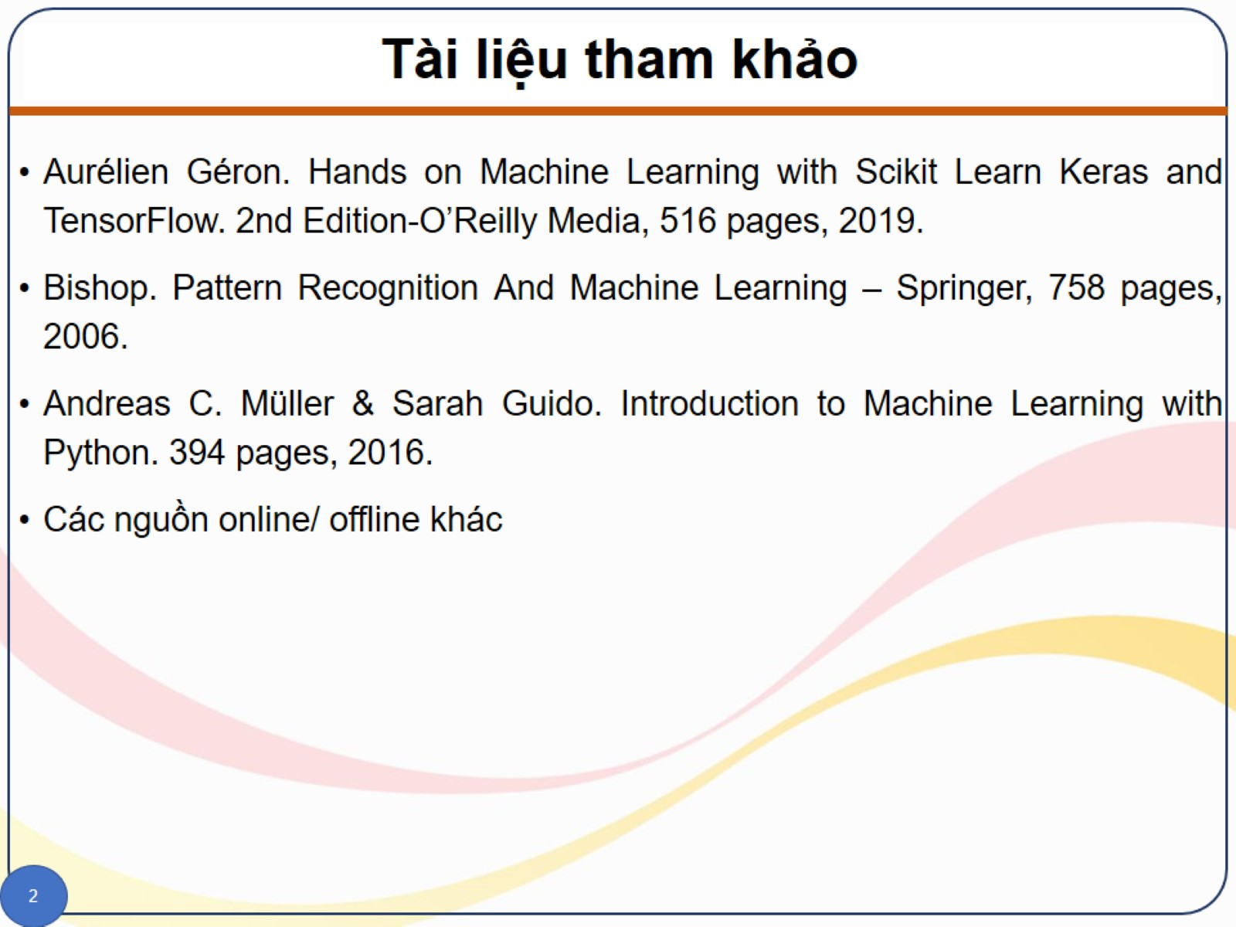
Tài liệu tham khảo

Slide 3
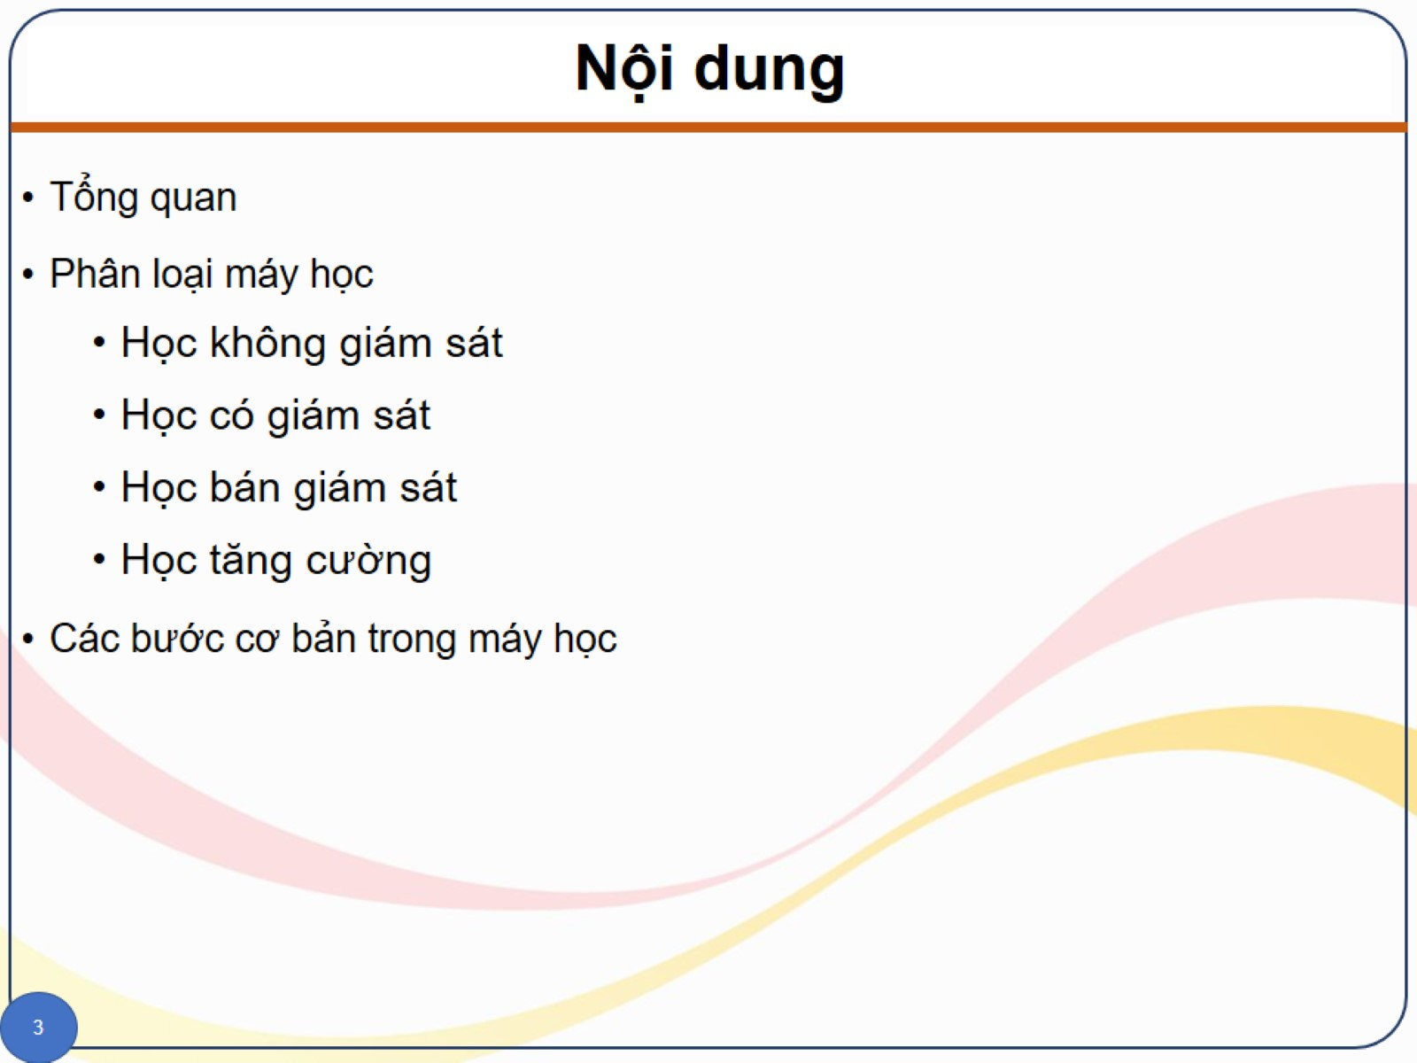
Nội dung

Slide 4
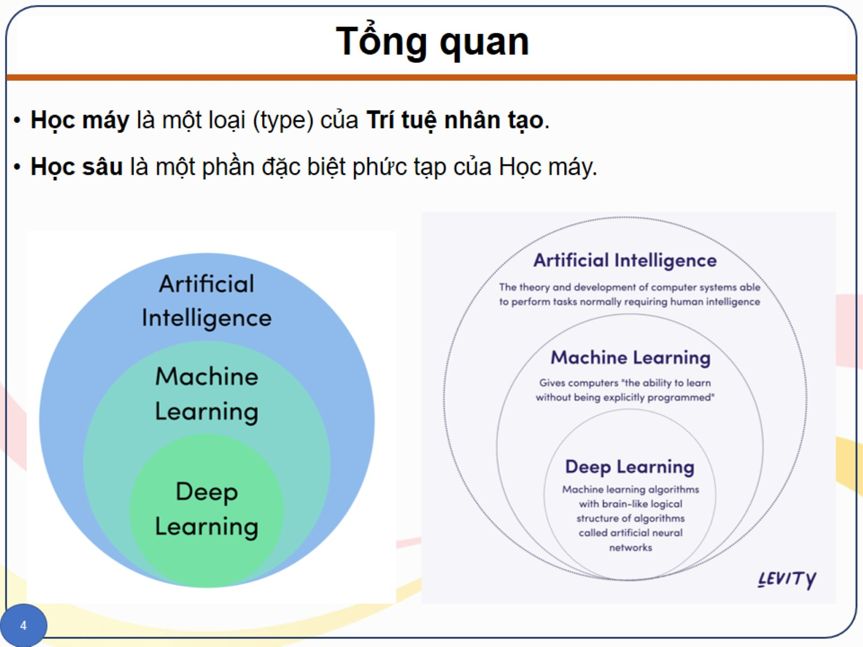
Tổng quan

Slide 5
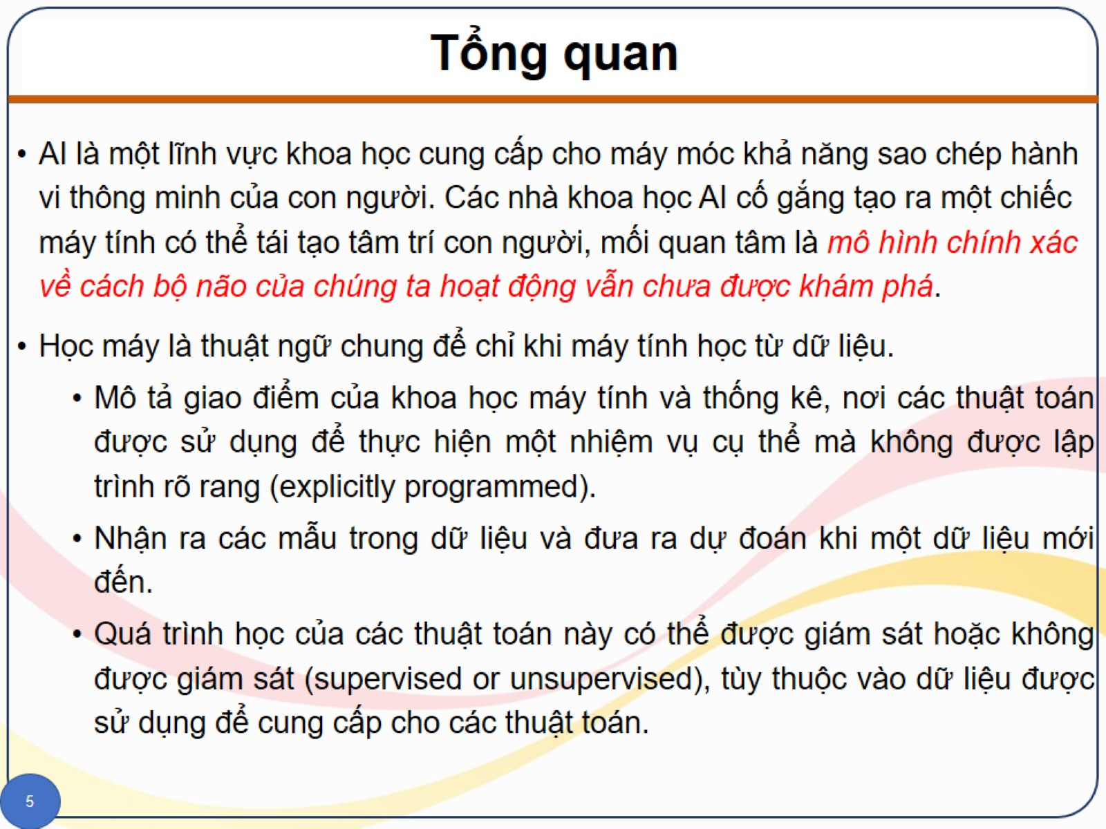
Tổng quan

Slide 6
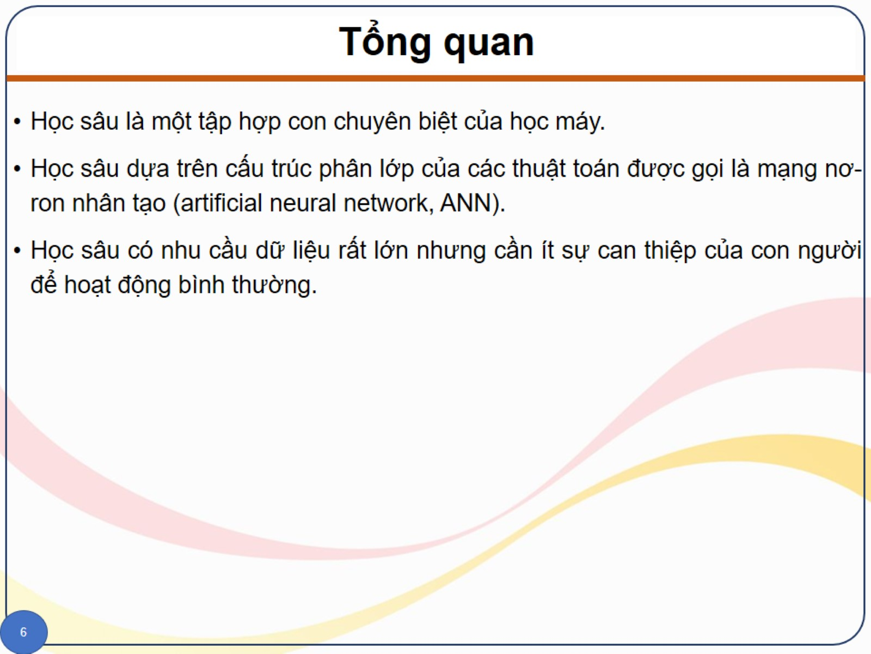
Tổng quan

Slide 7
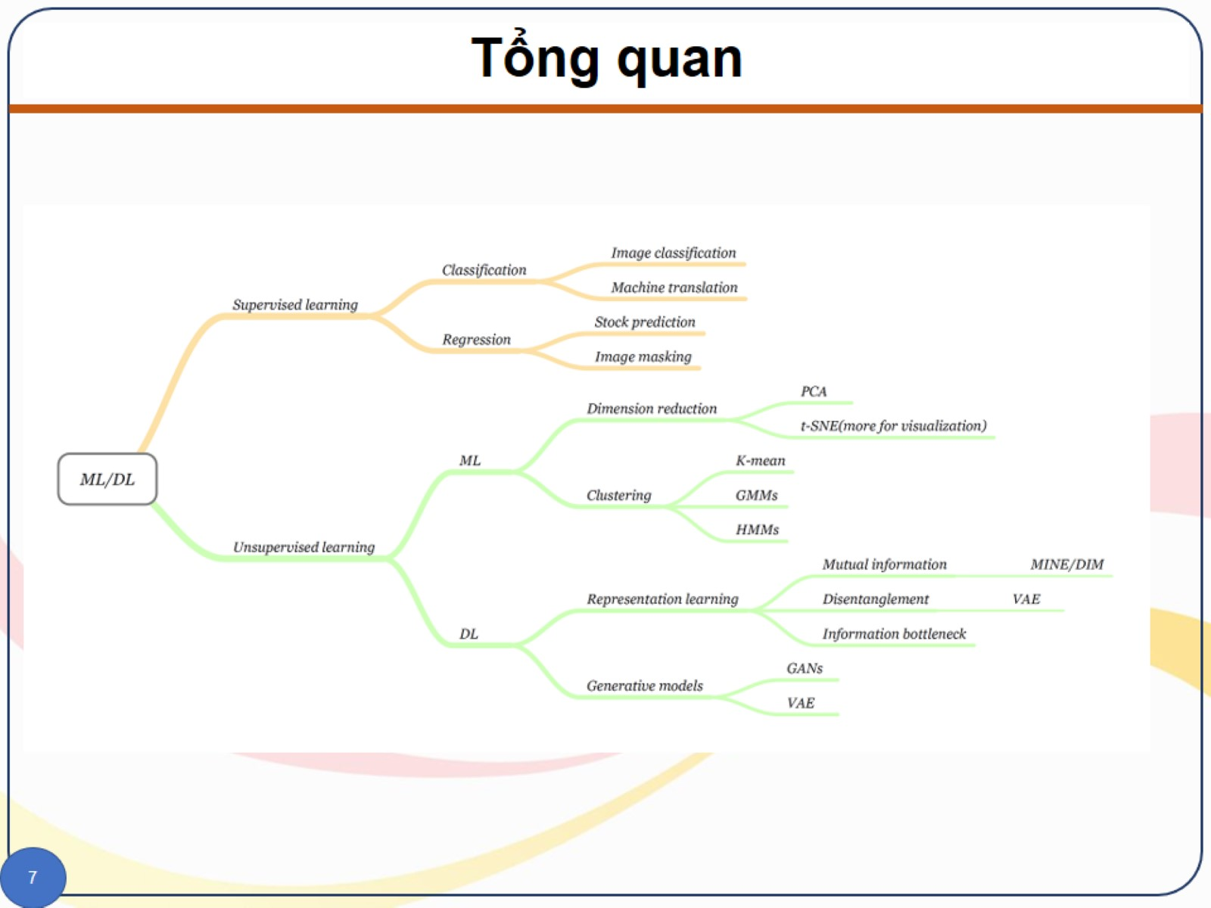
Tổng quan

Slide 8
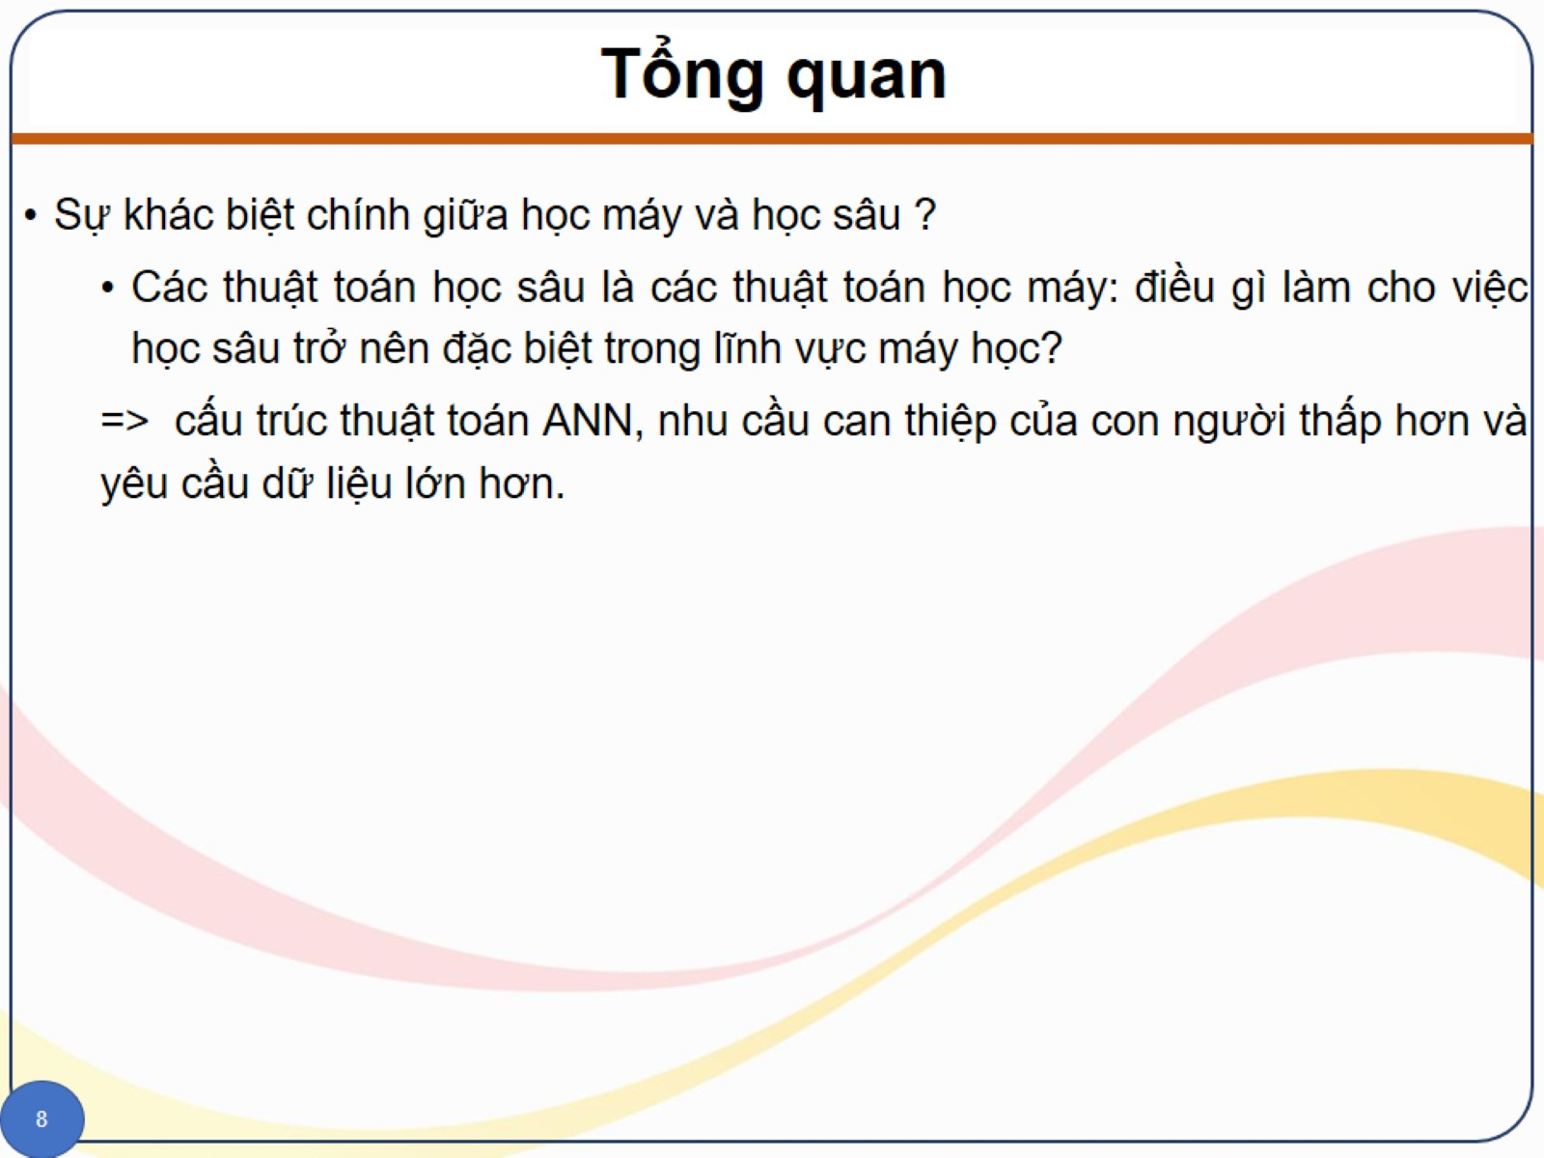
Tổng quan

Slide 9
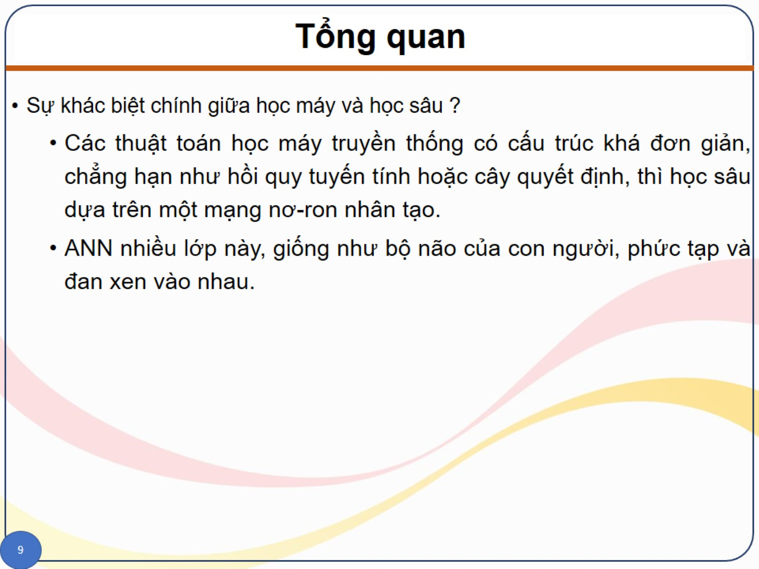
Tổng quan

Slide 10
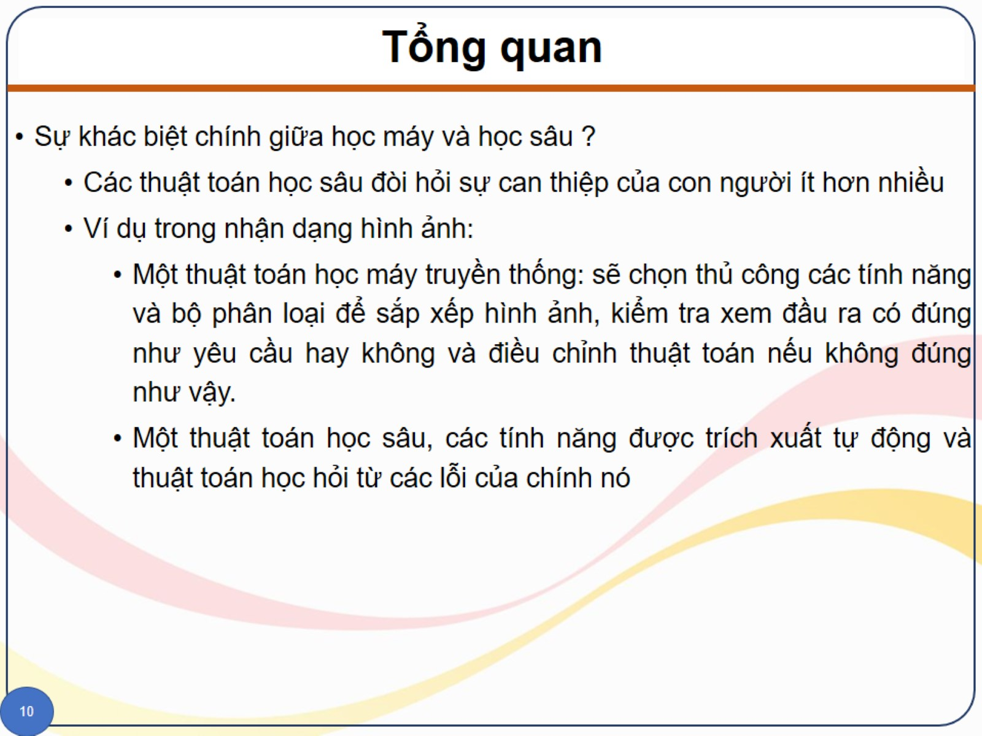
Tổng quan

Slide 11
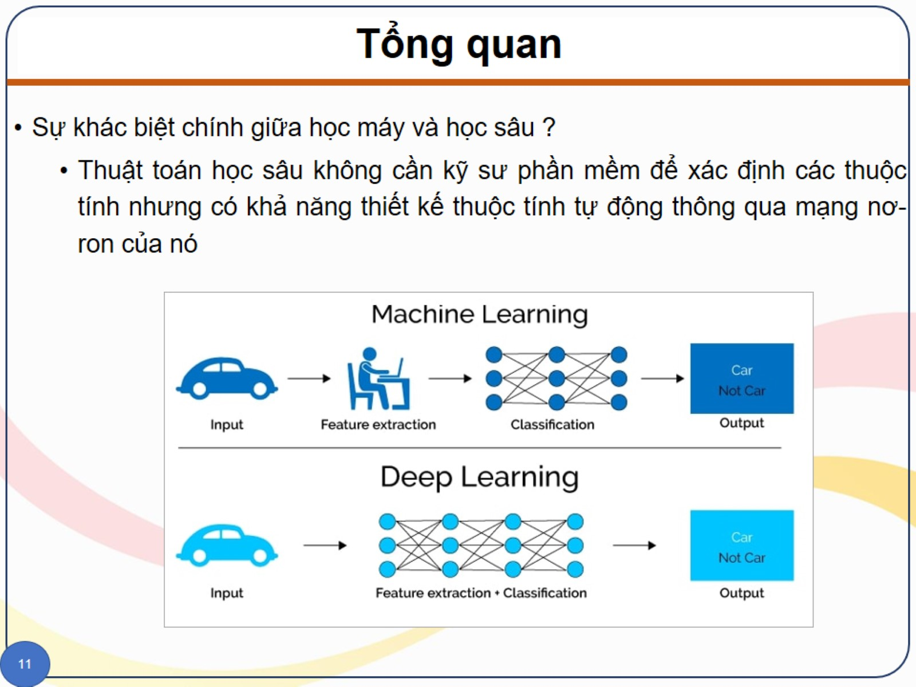
Tổng quan

Slide 12
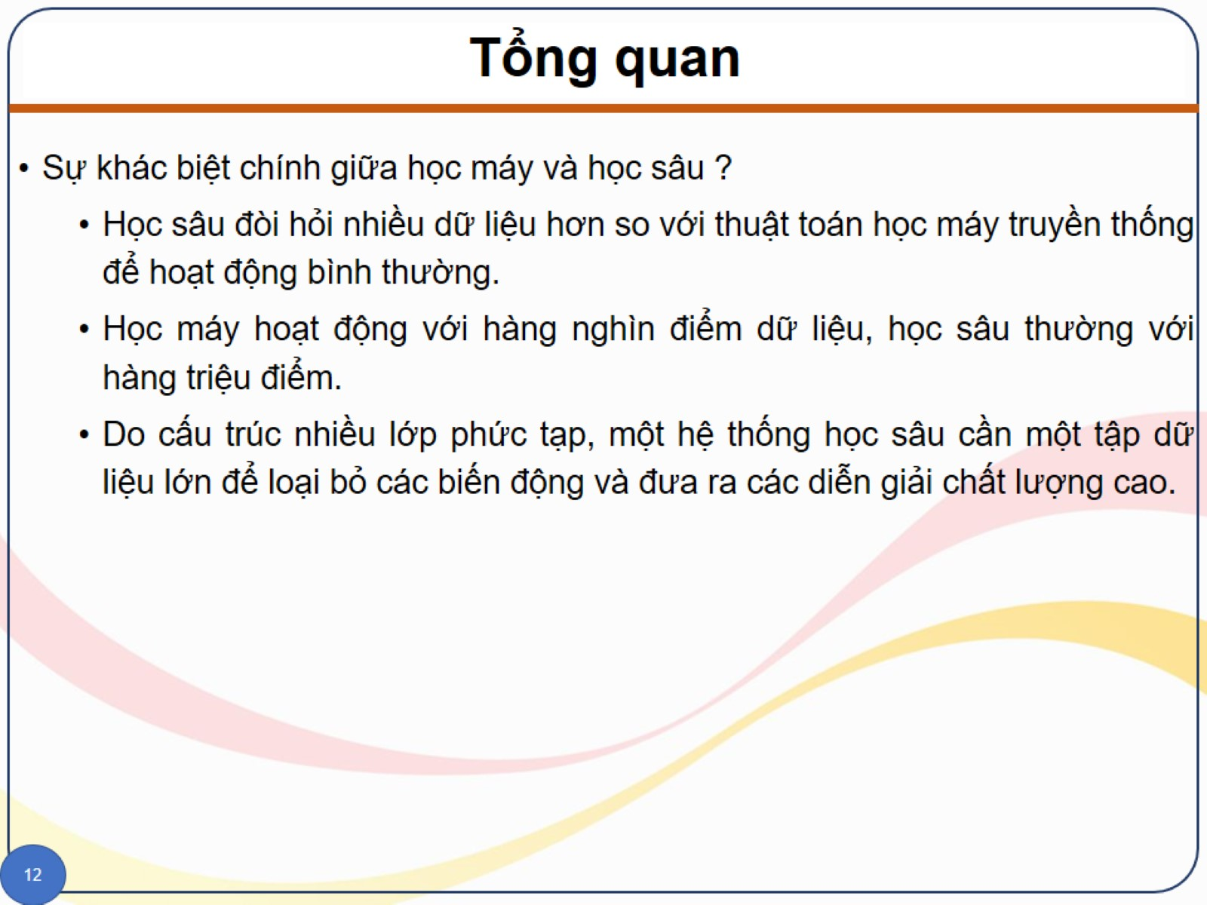
Tổng quan

Slide 13
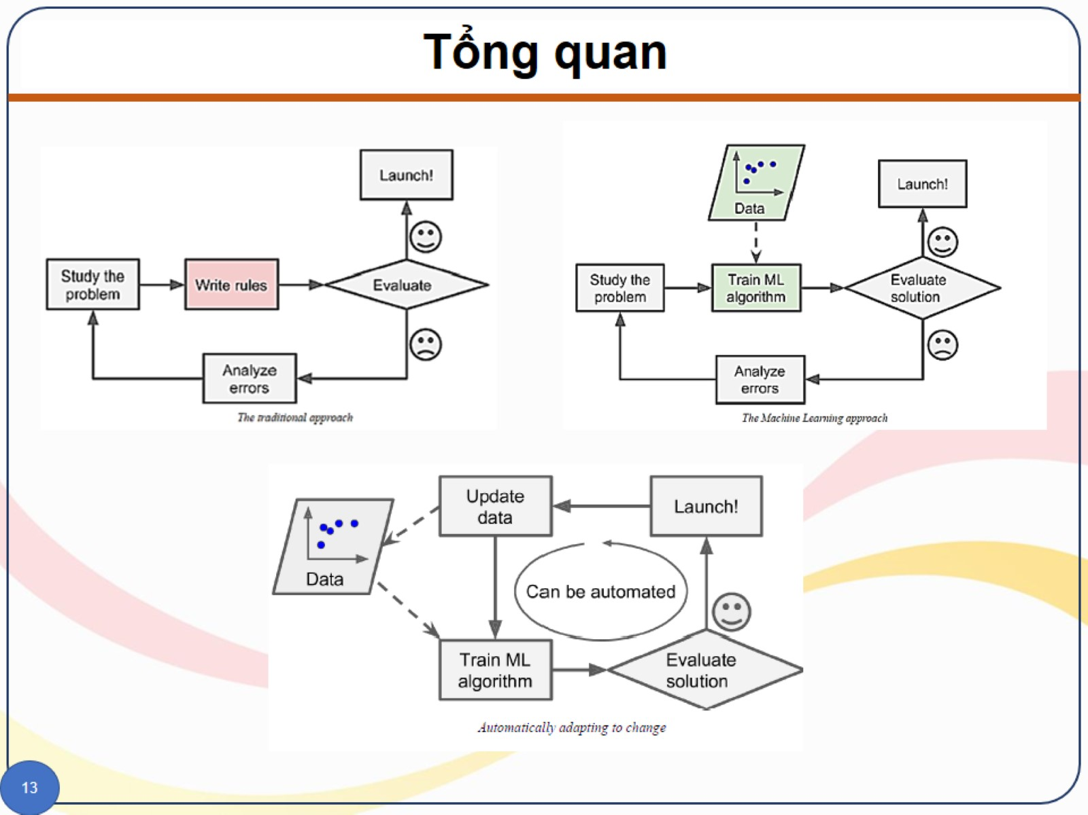
Tổng quan

Slide 14
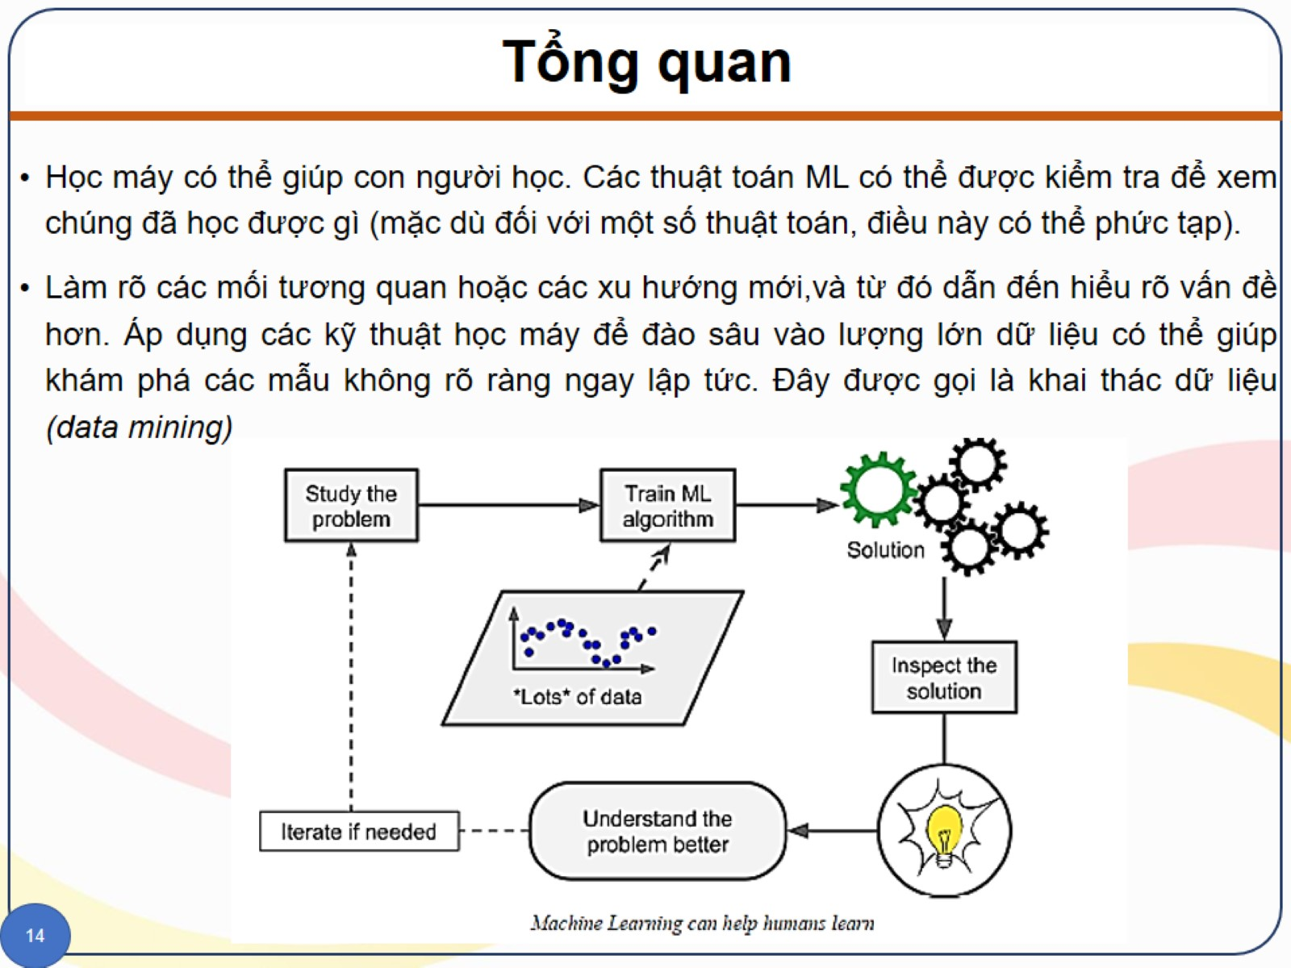
Tổng quan

Slide 15
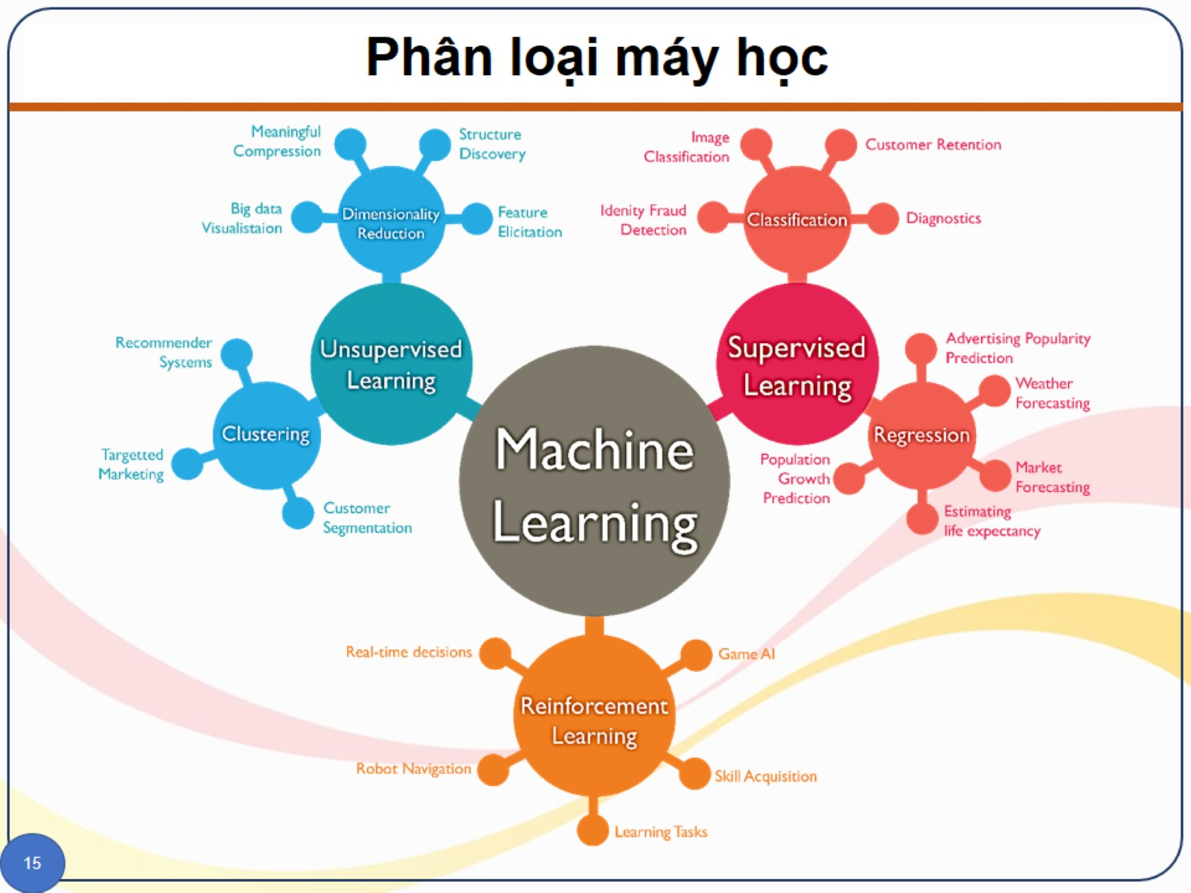
Phân loại máy học

Slide 16
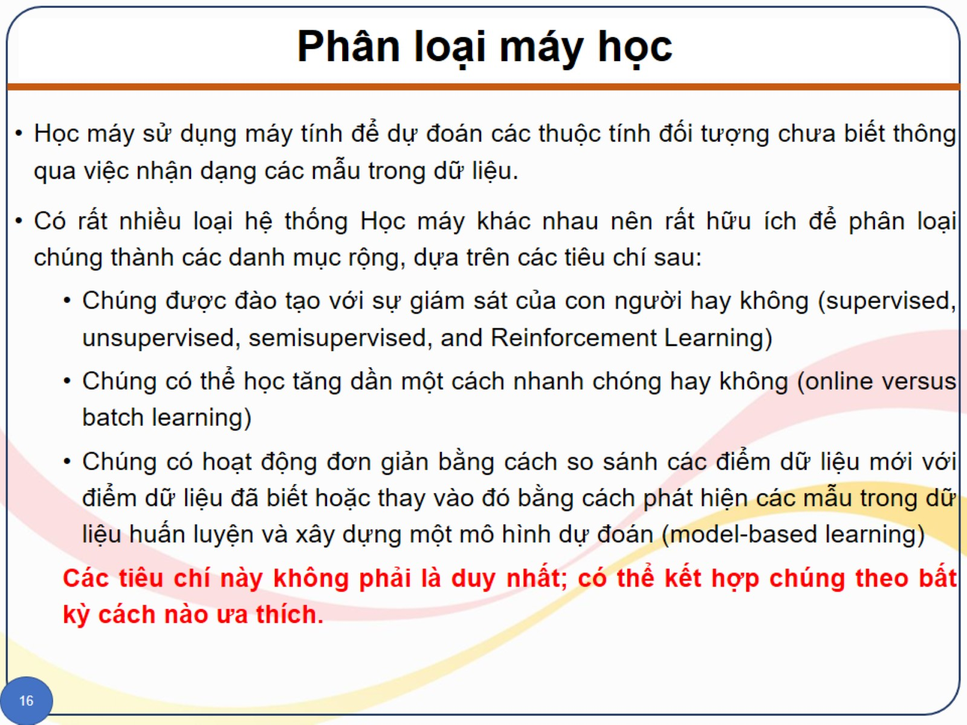
Phân loại máy học

Slide 17
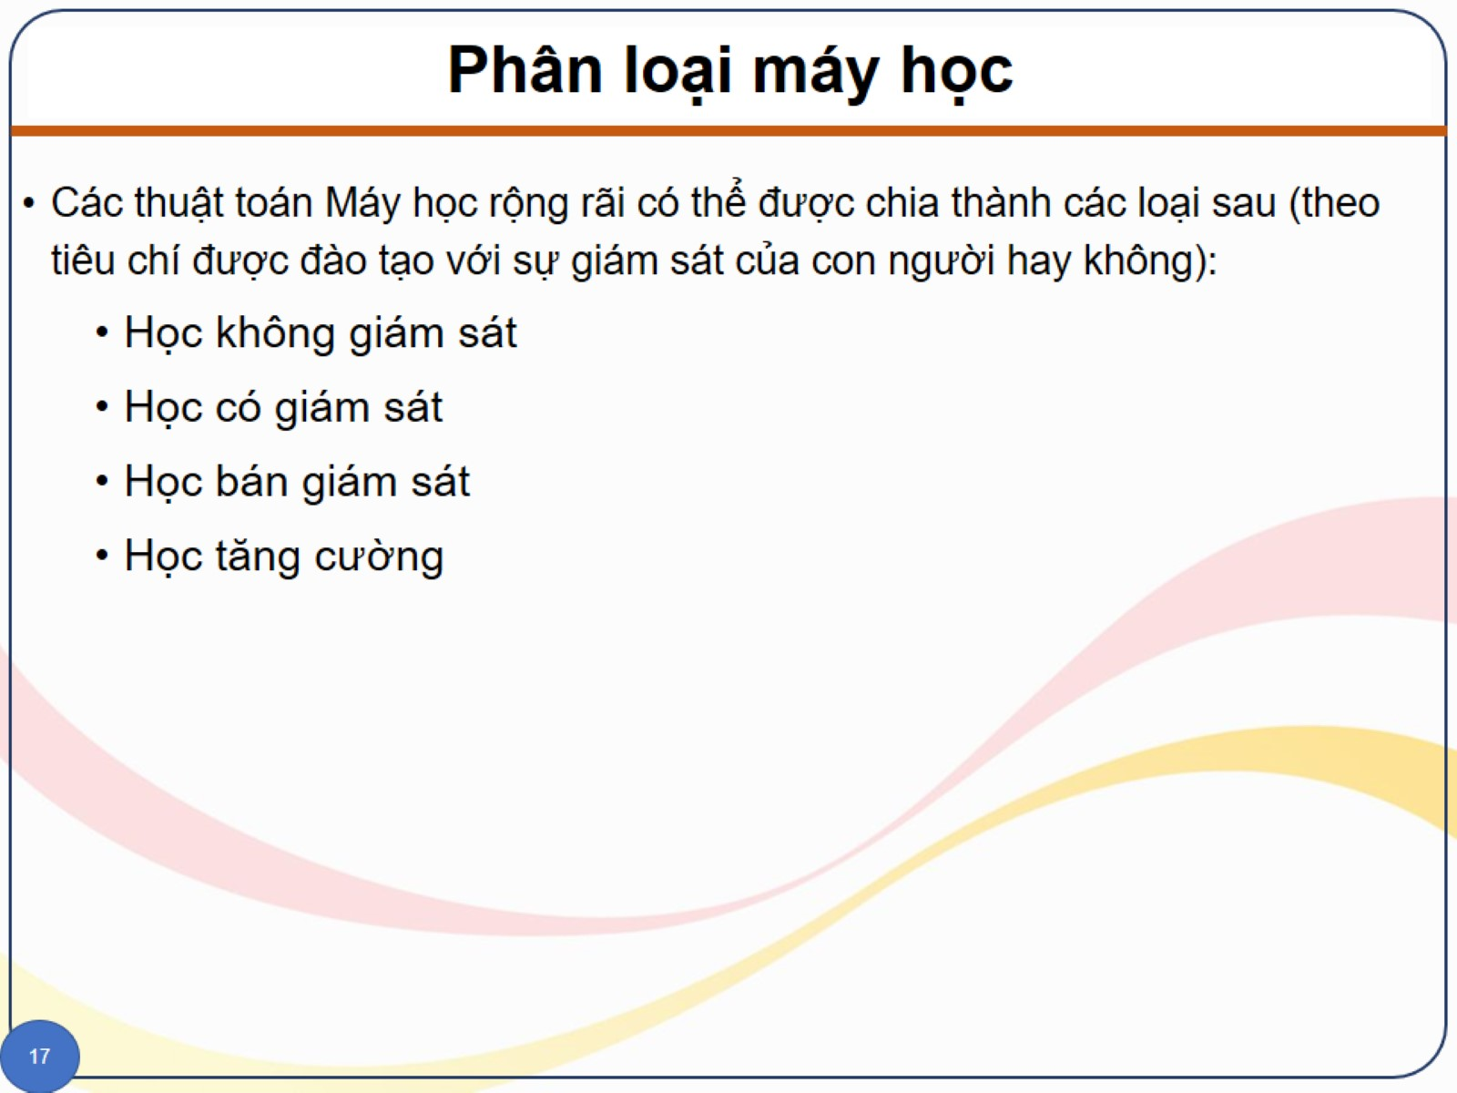
Phân loại máy học

Slide 18
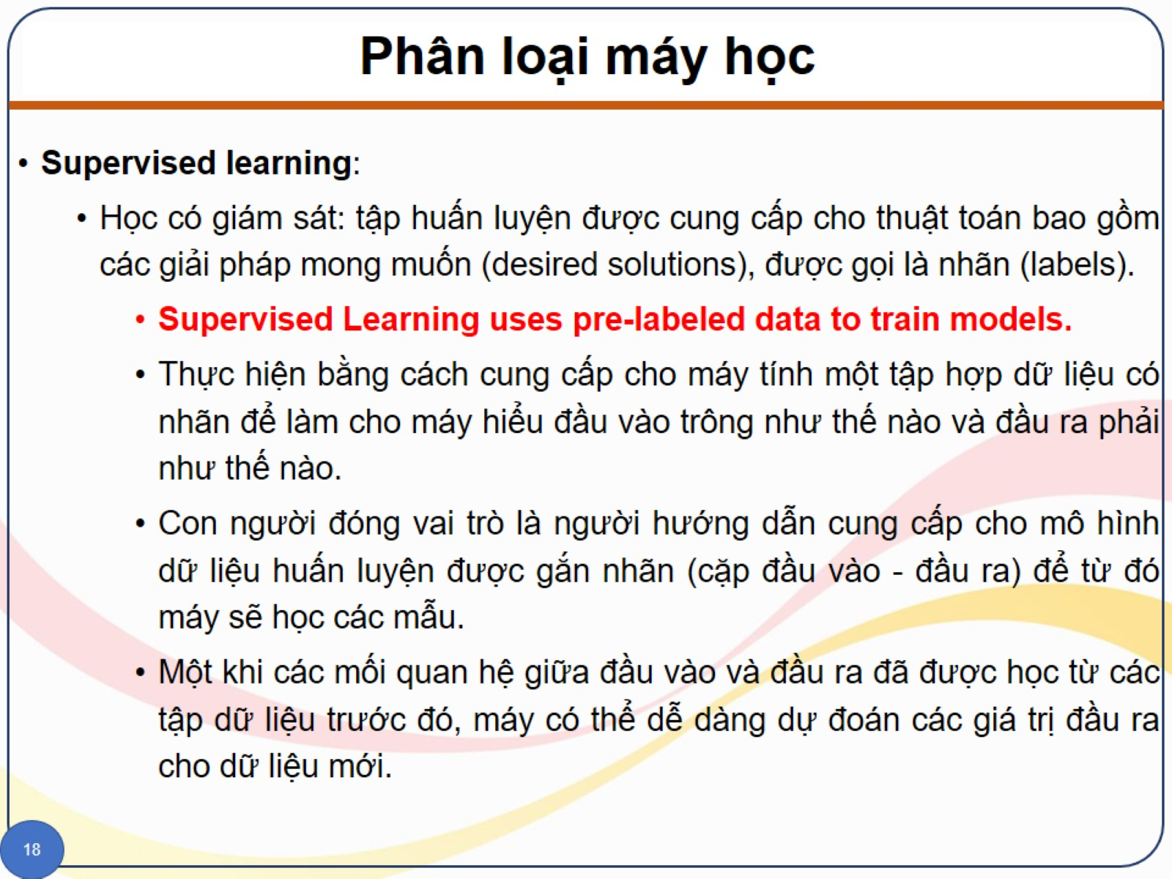
Phân loại máy học

Slide 19
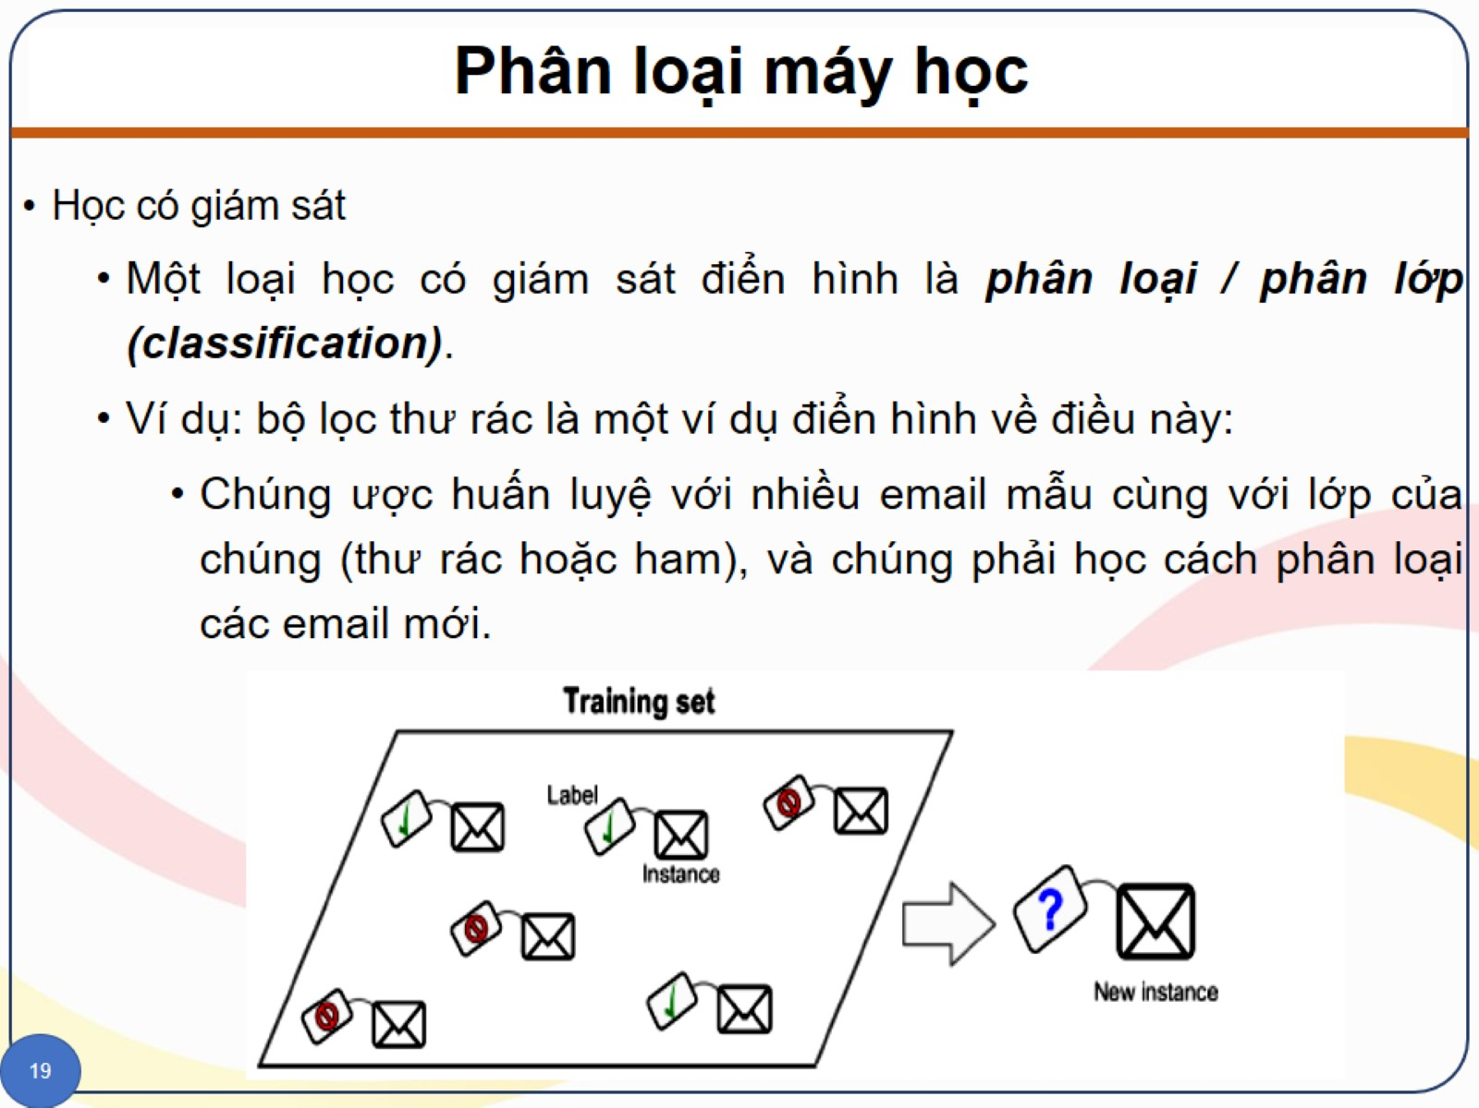
Phân loại máy học

Slide 20
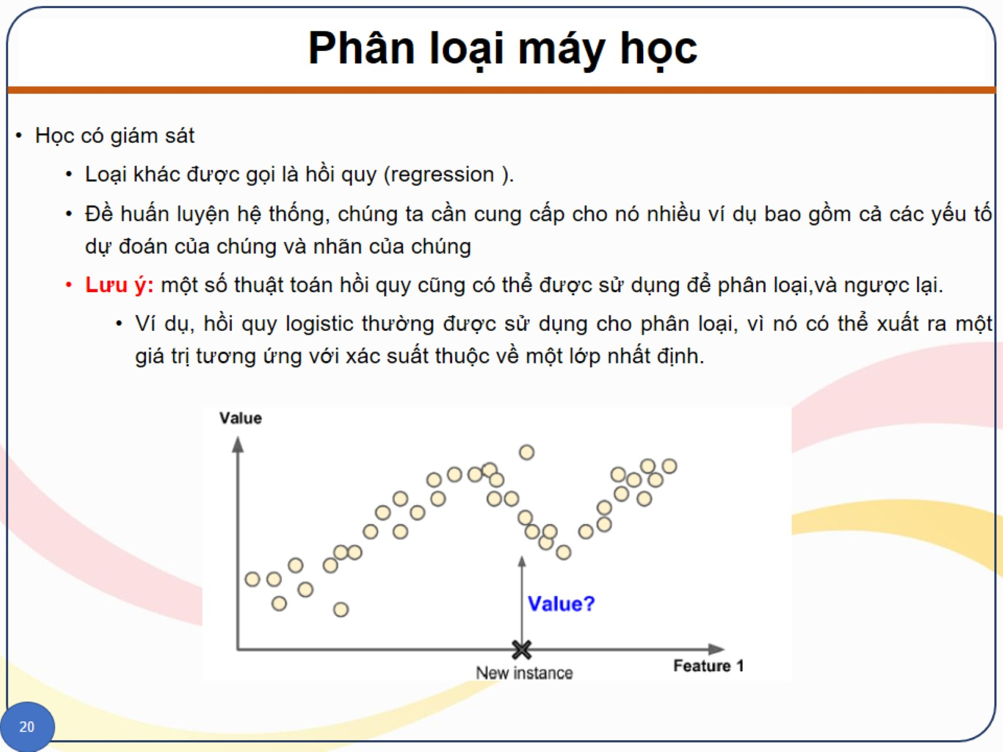
Phân loại máy học

Slide 21
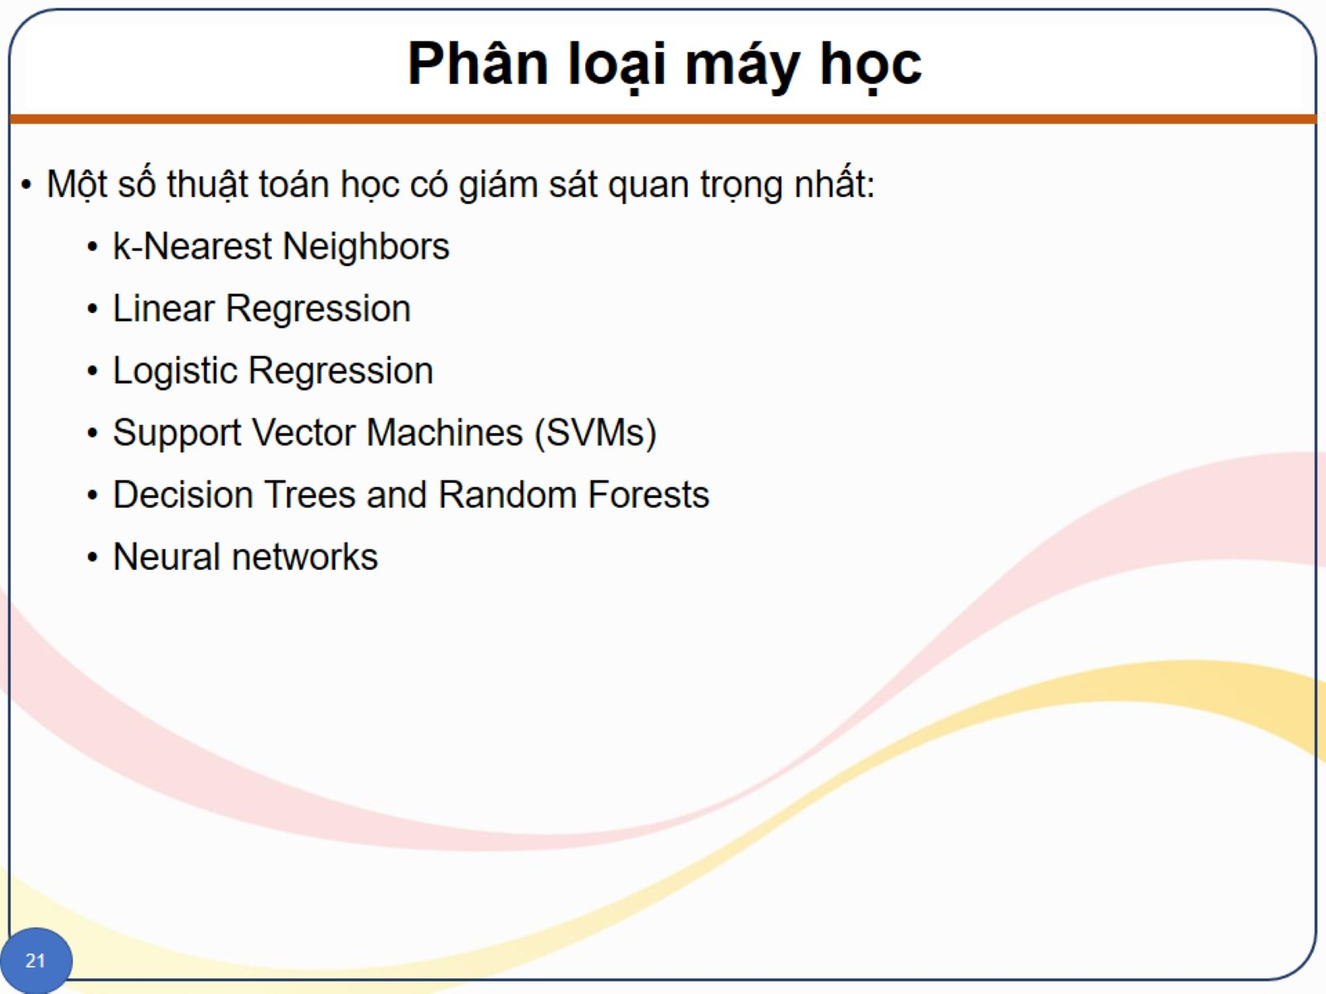
Phân loại máy học

Slide 22
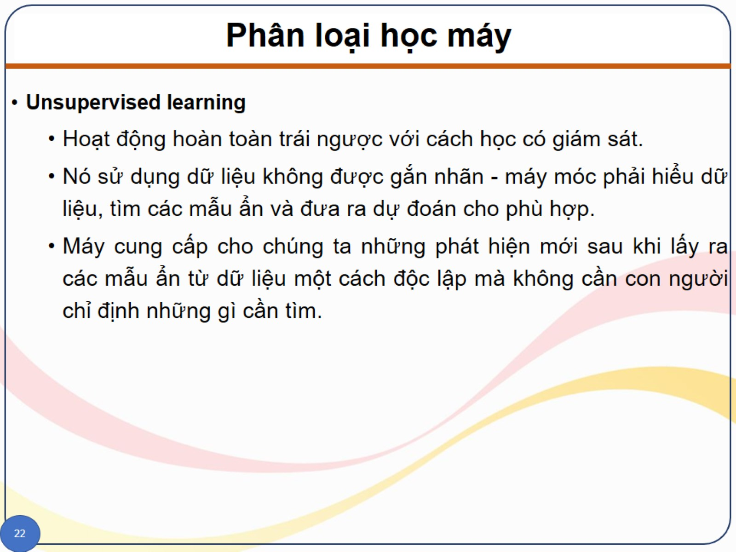
Phân loại học máy

Slide 23
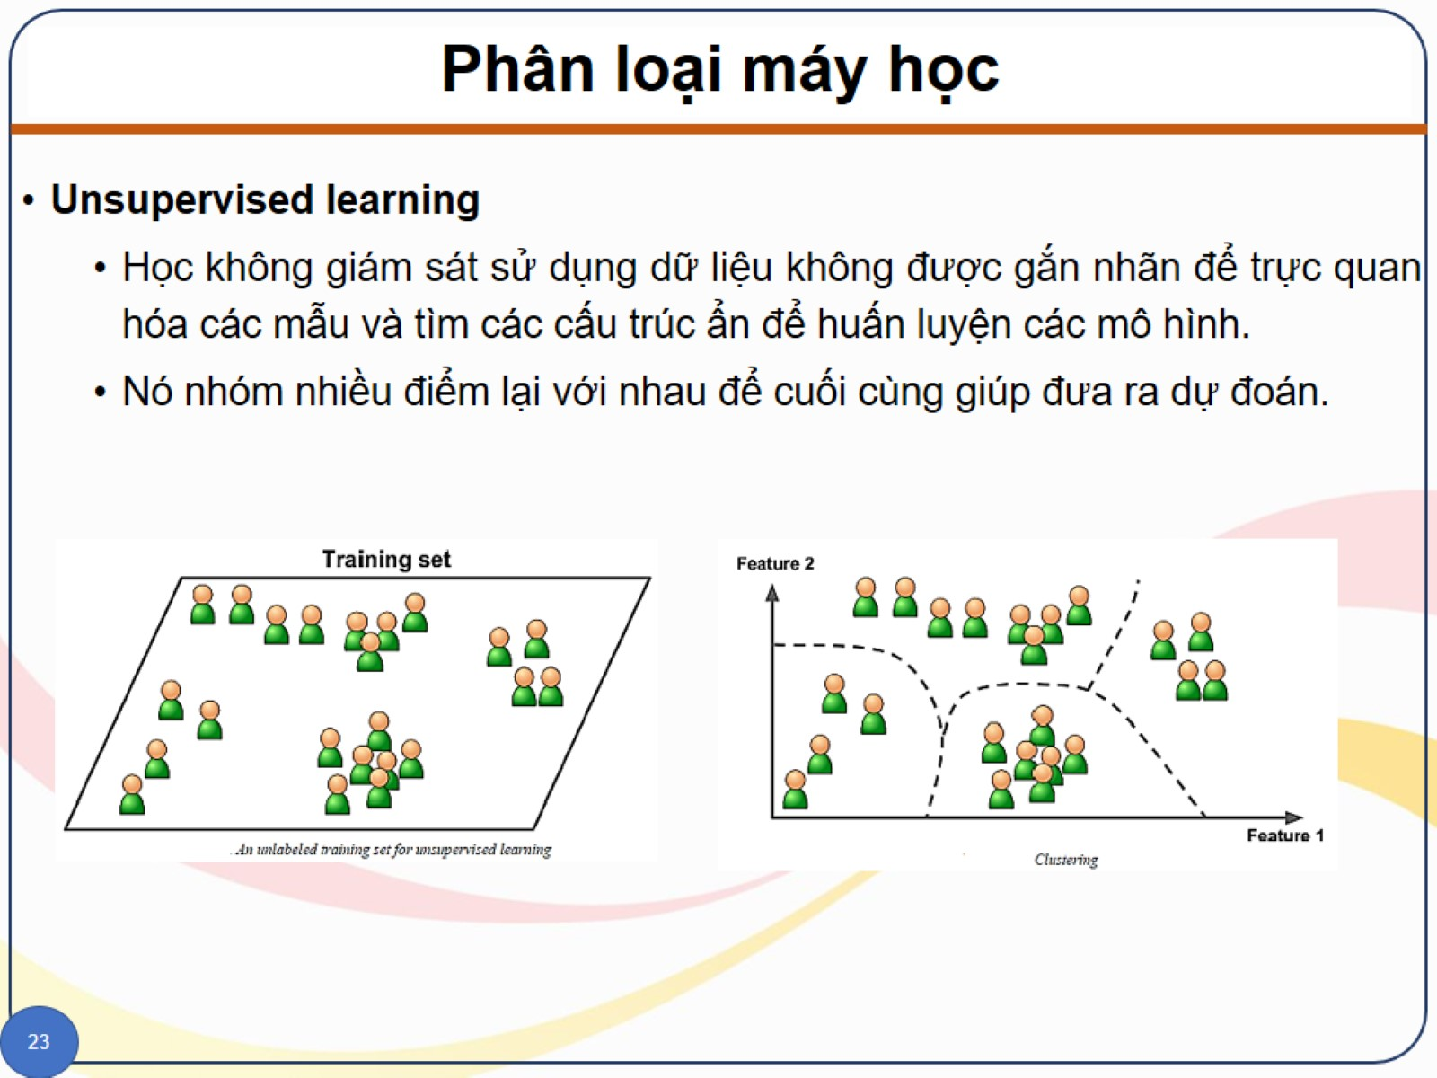
Phân loại máy học

Slide 24
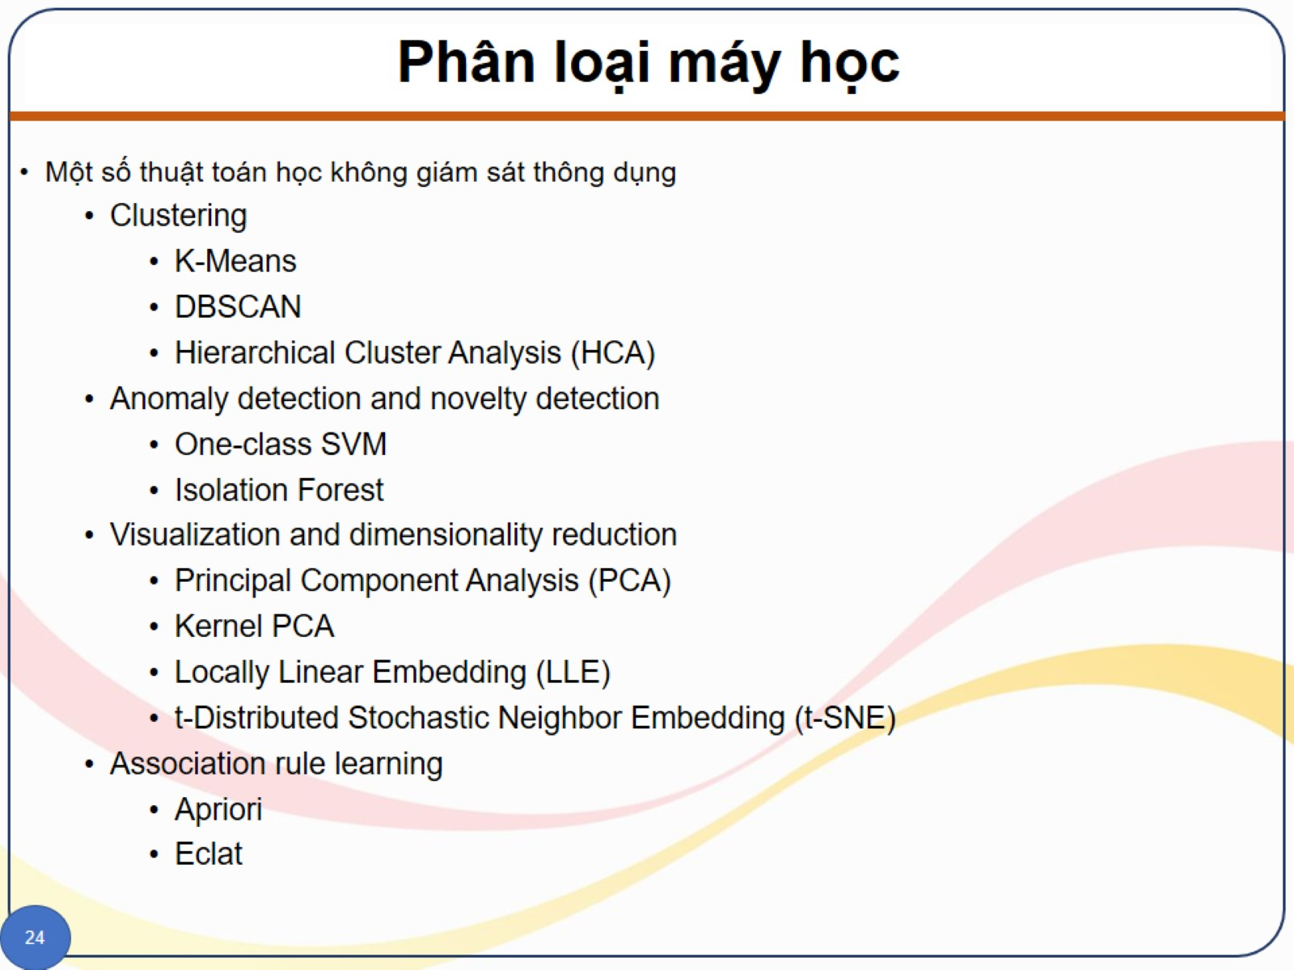
Phân loại máy học

Slide 25
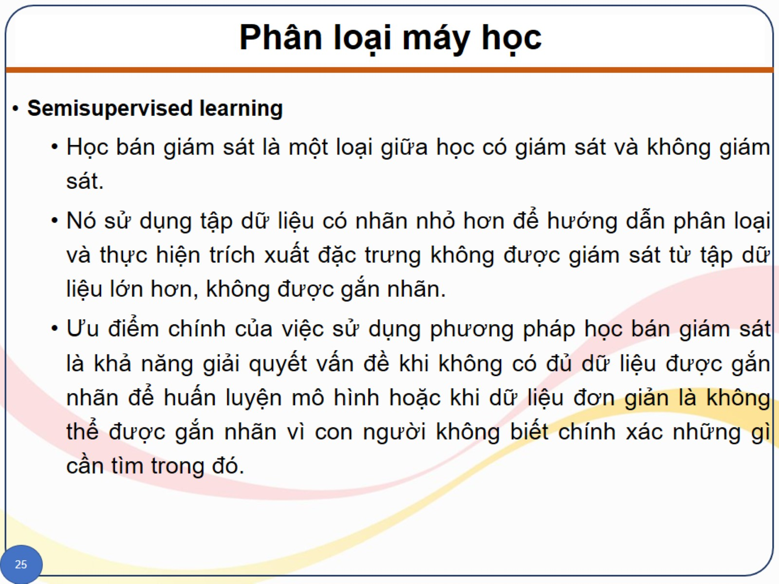
Phân loại máy học

Slide 26
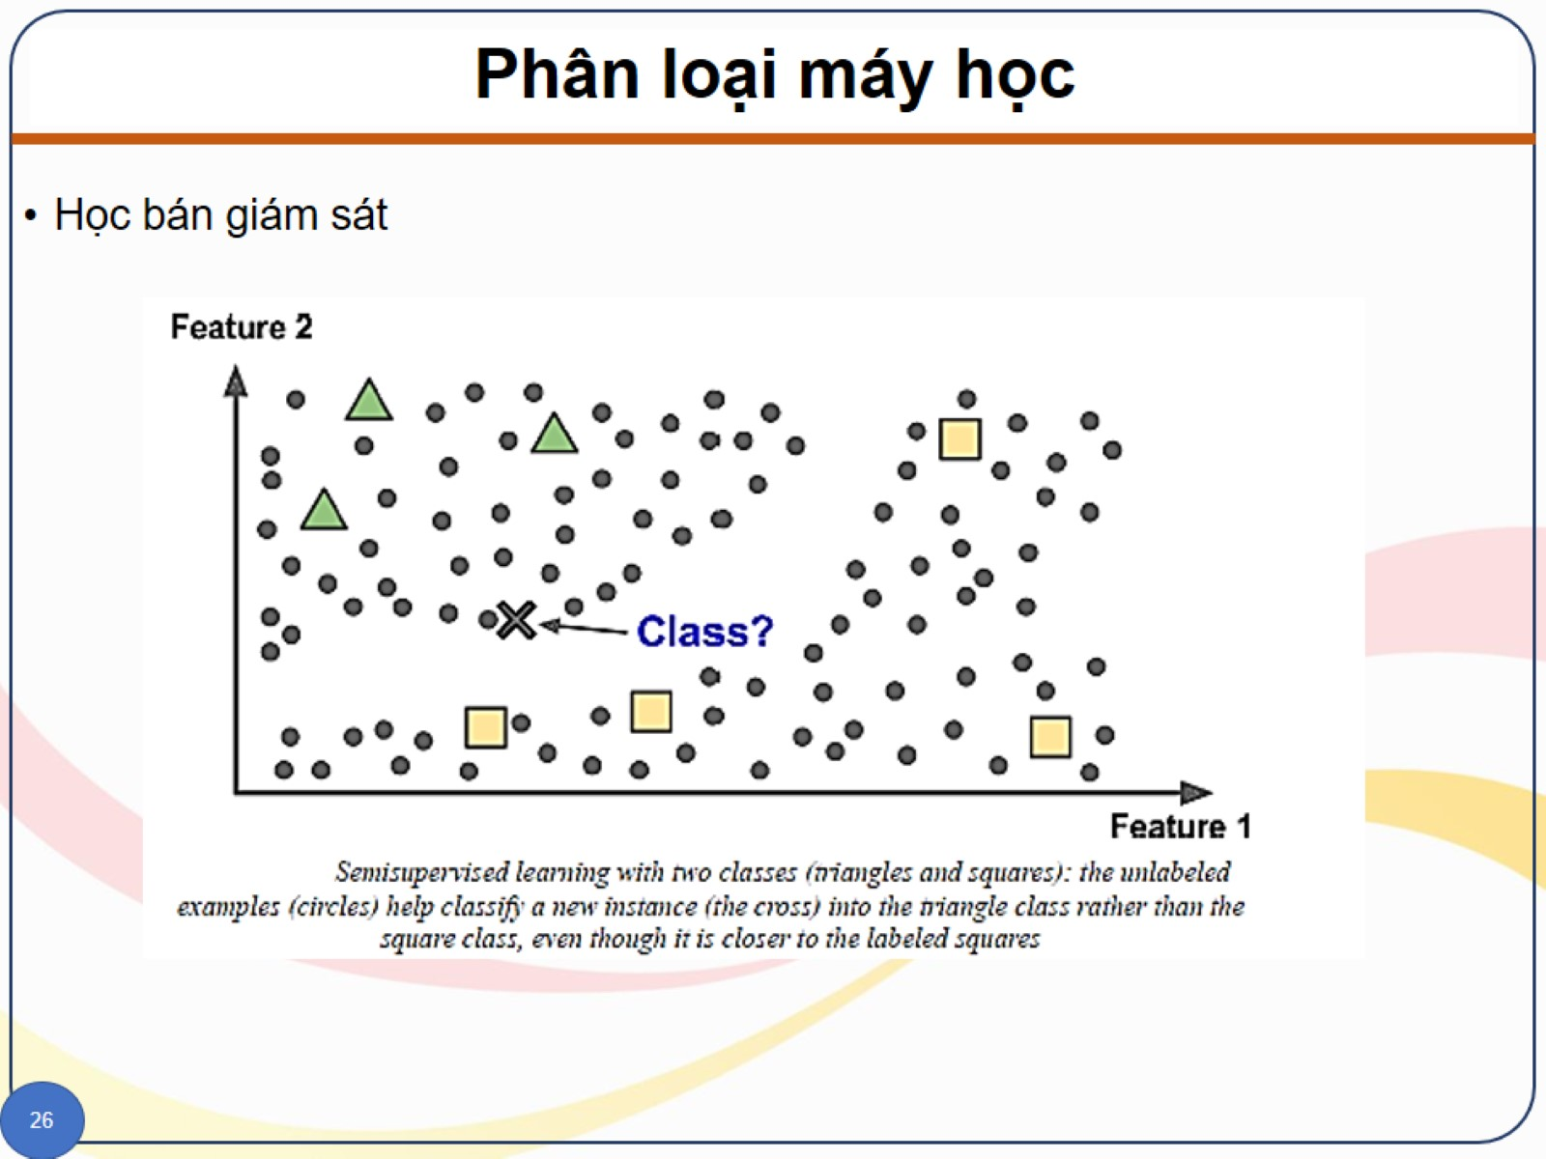
Phân loại máy học

Slide 27
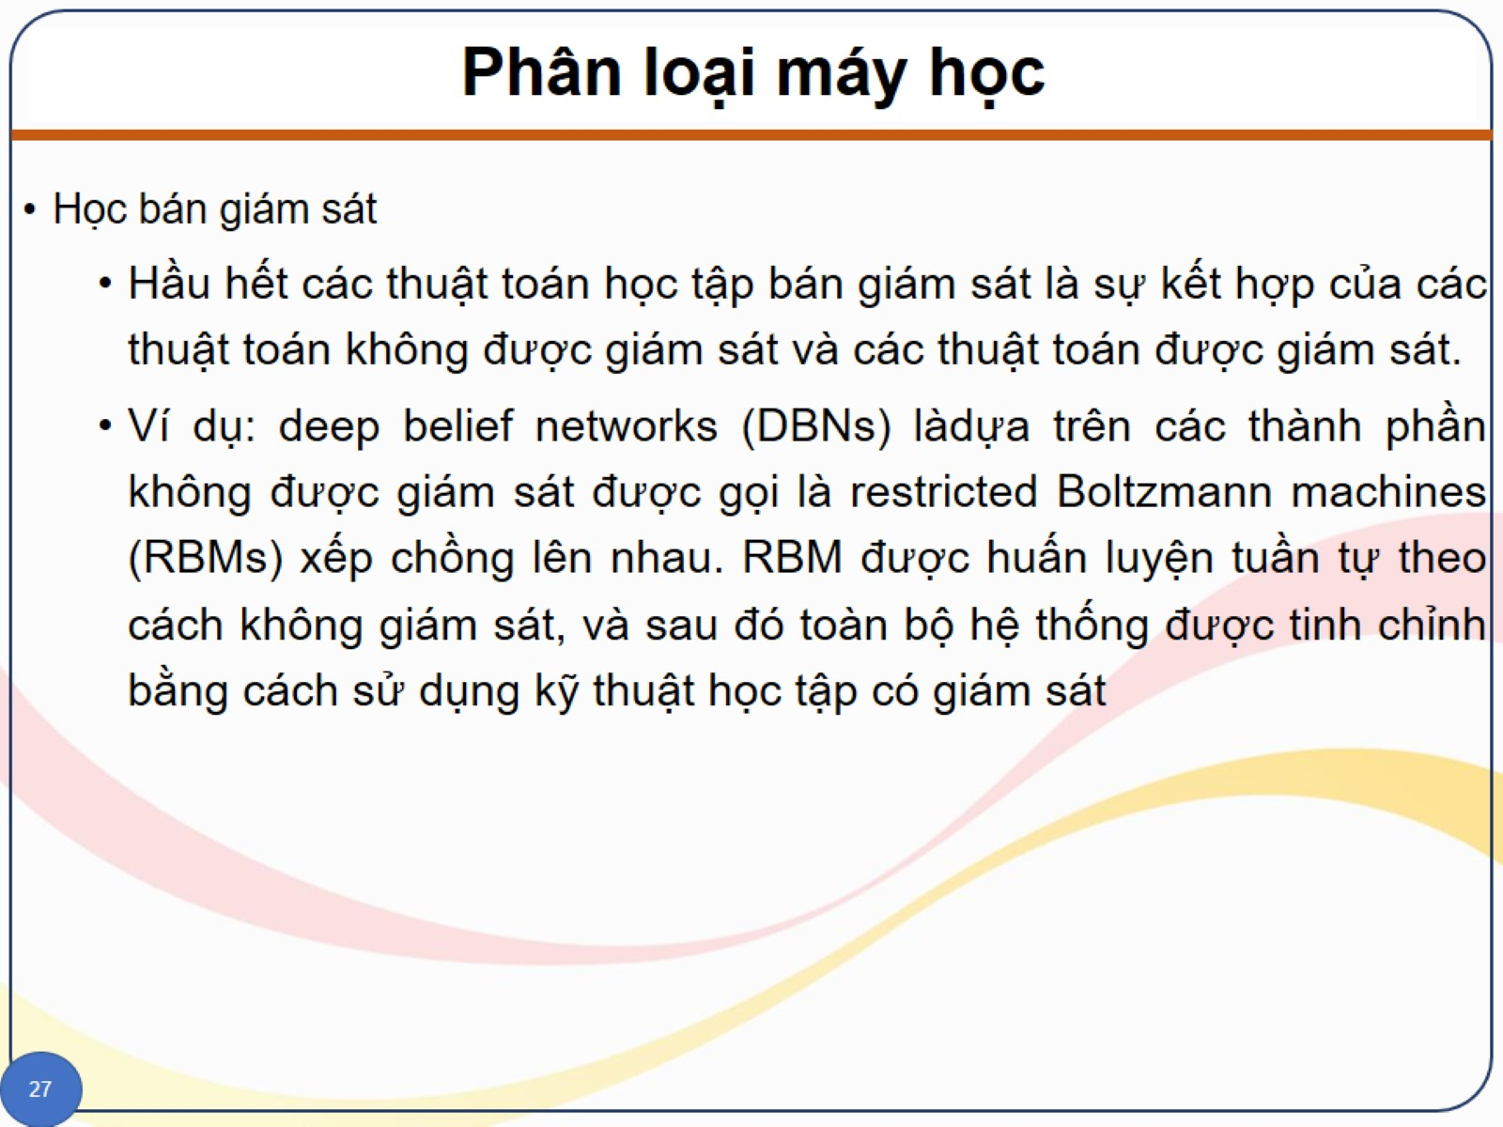
Phân loại máy học

Slide 28
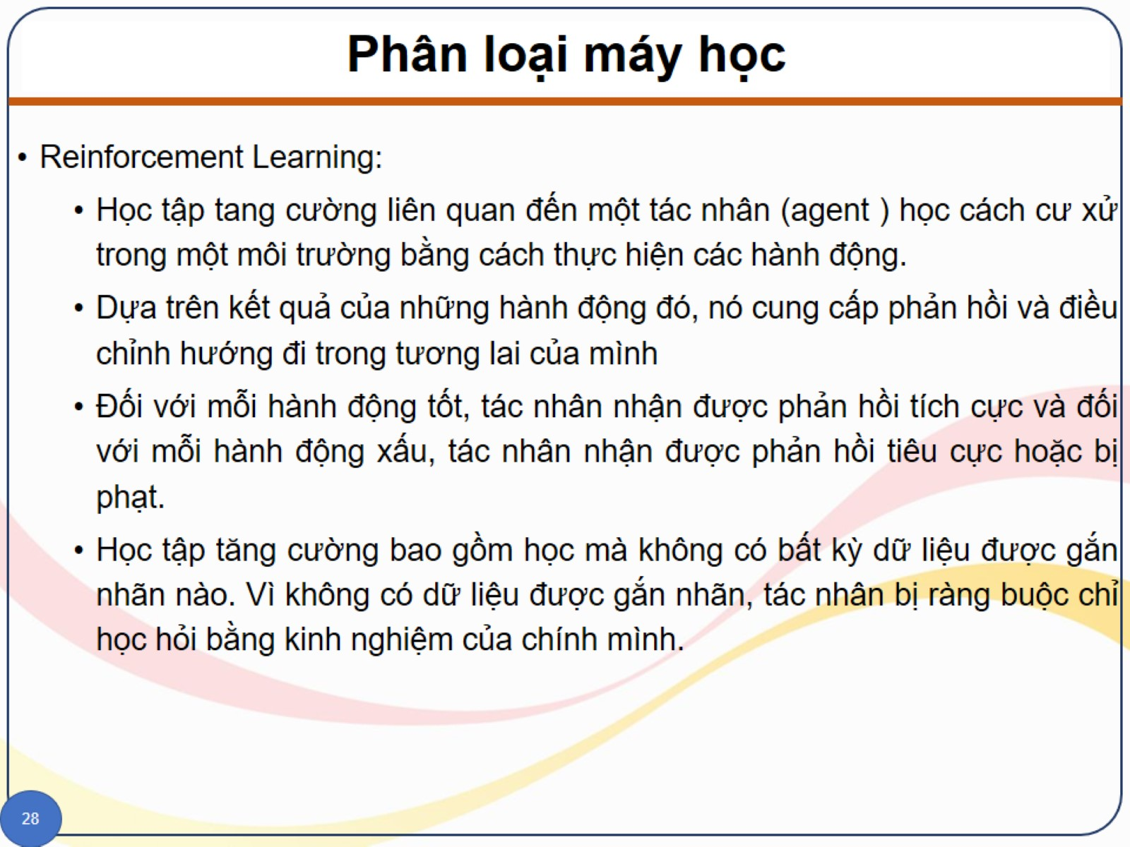
Phân loại máy học

Slide 29
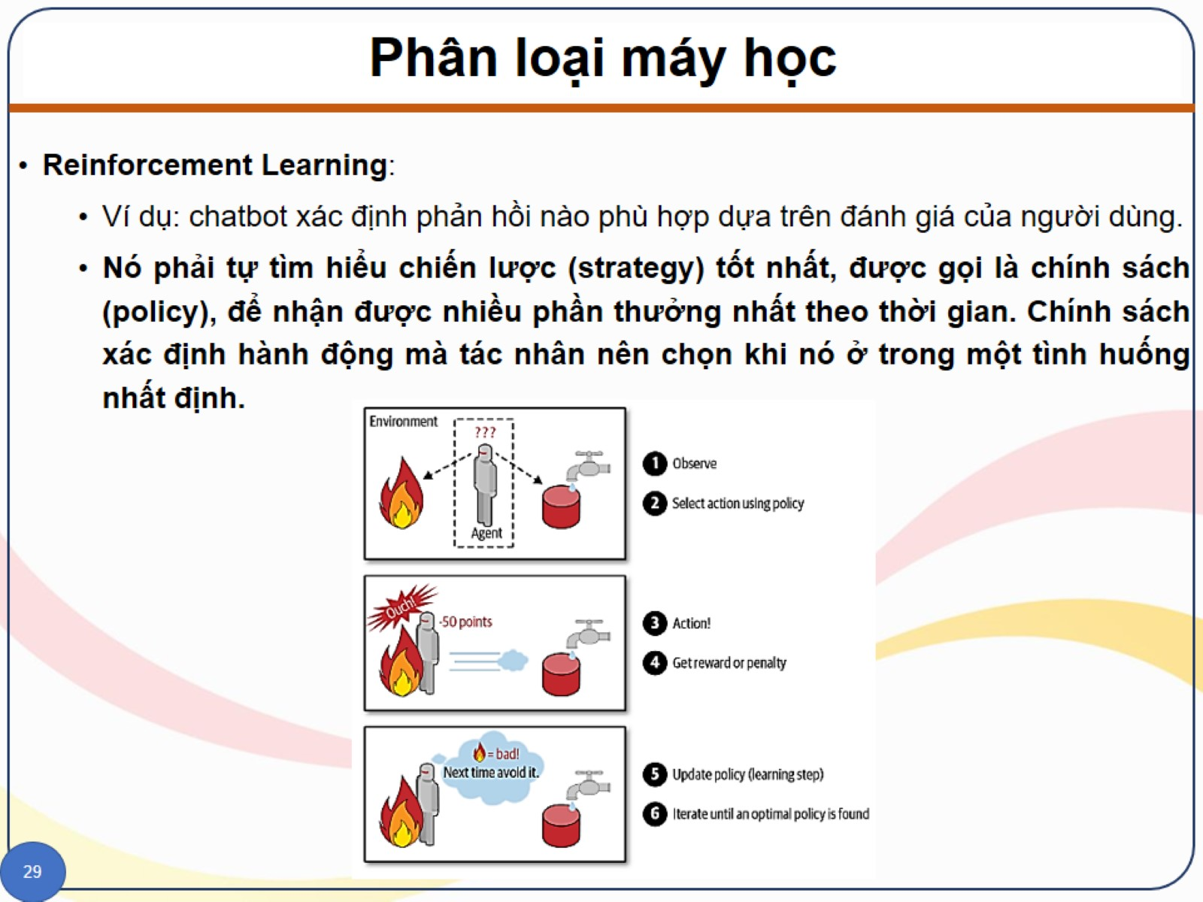
Phân loại máy học

Slide 30
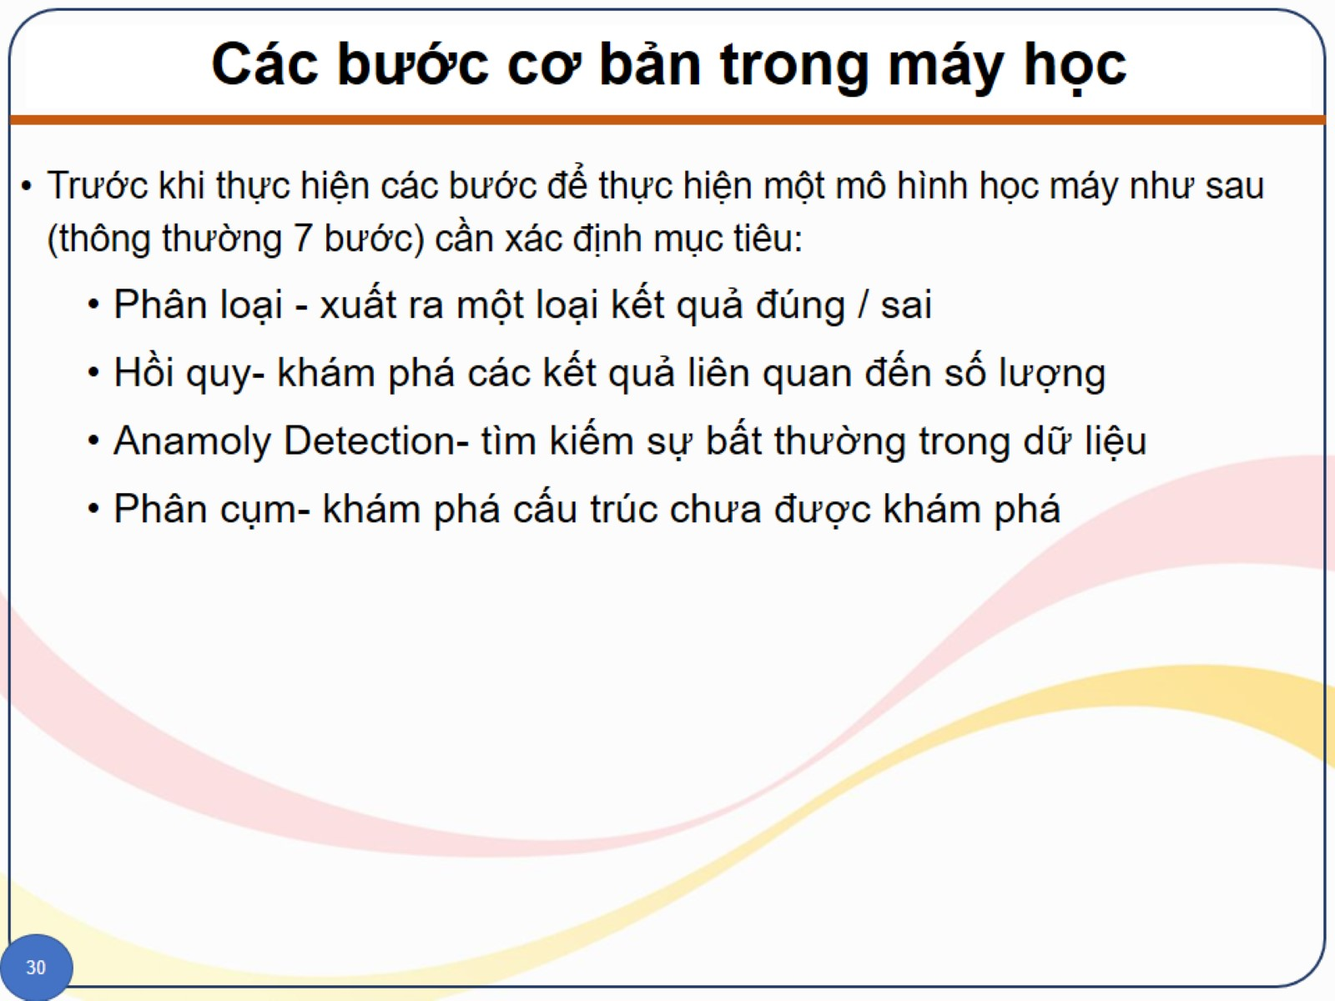
Các bước cơ bản trong máy học

Slide 31
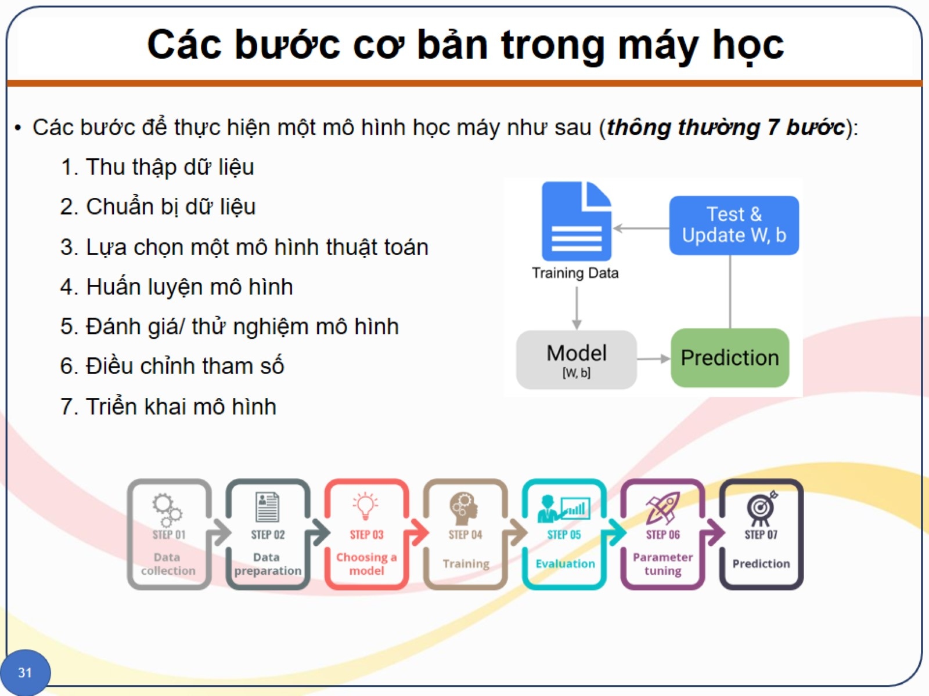
Các bước cơ bản trong máy học

Slide 32
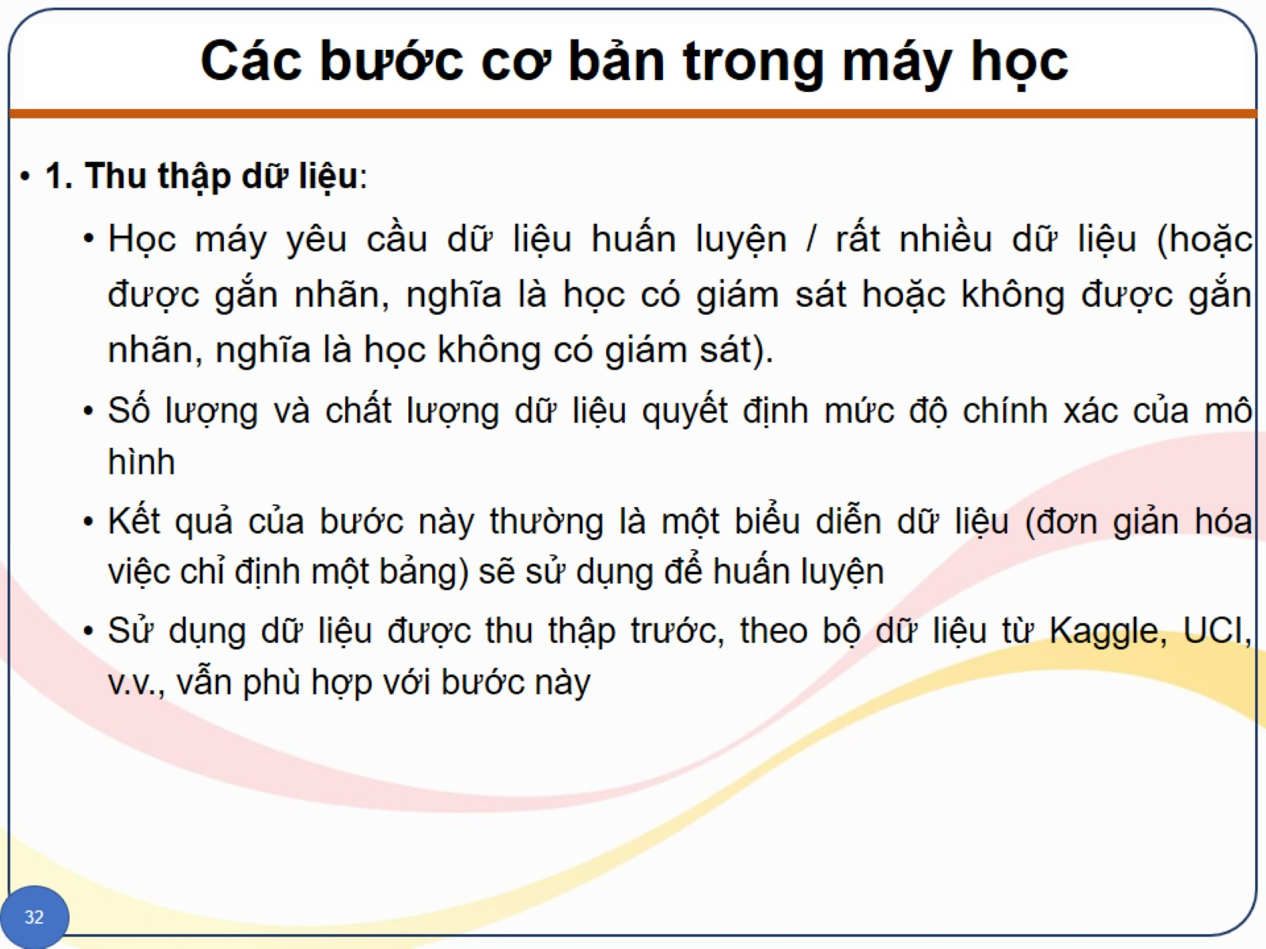
Các bước cơ bản trong máy học

Slide 33
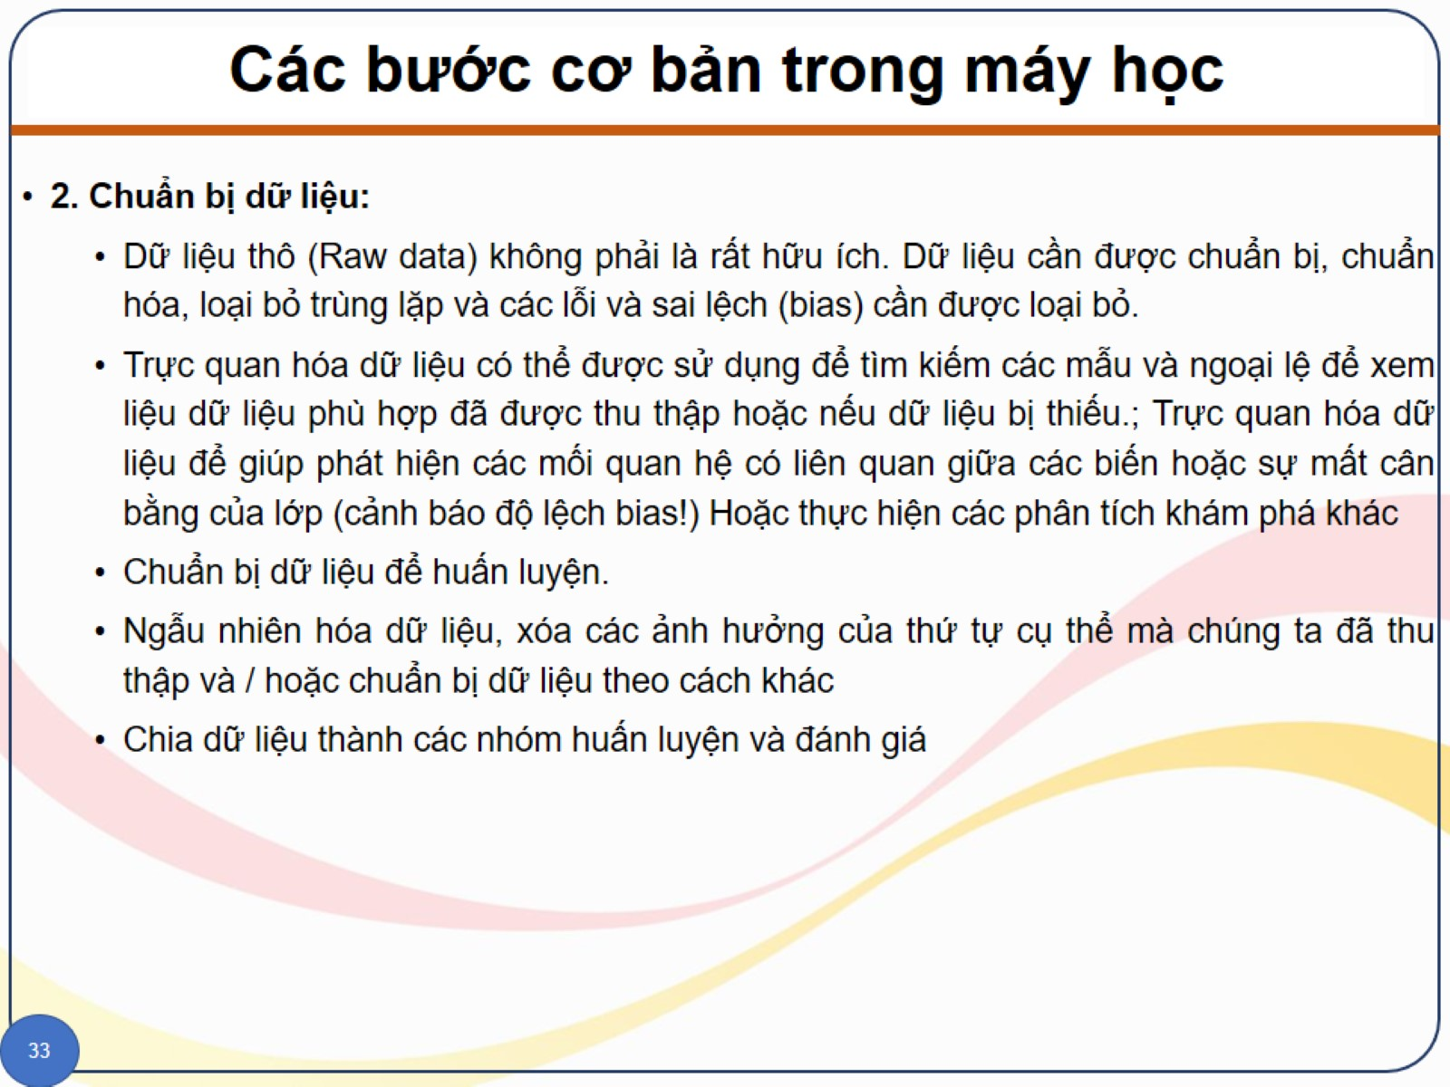
Các bước cơ bản trong máy học

Slide 34
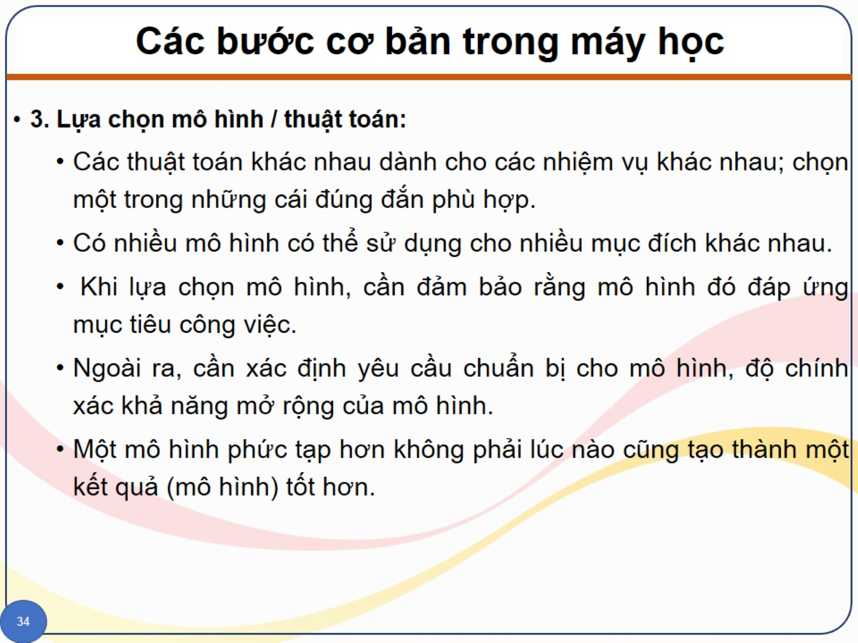
Các bước cơ bản trong máy học

Slide 35
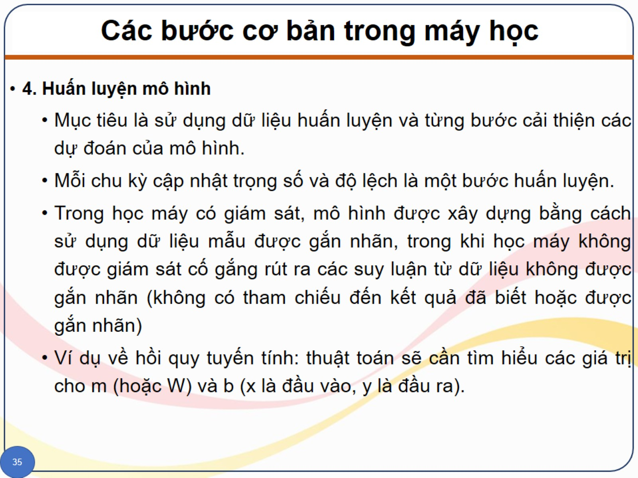
Các bước cơ bản trong máy học

Slide 36
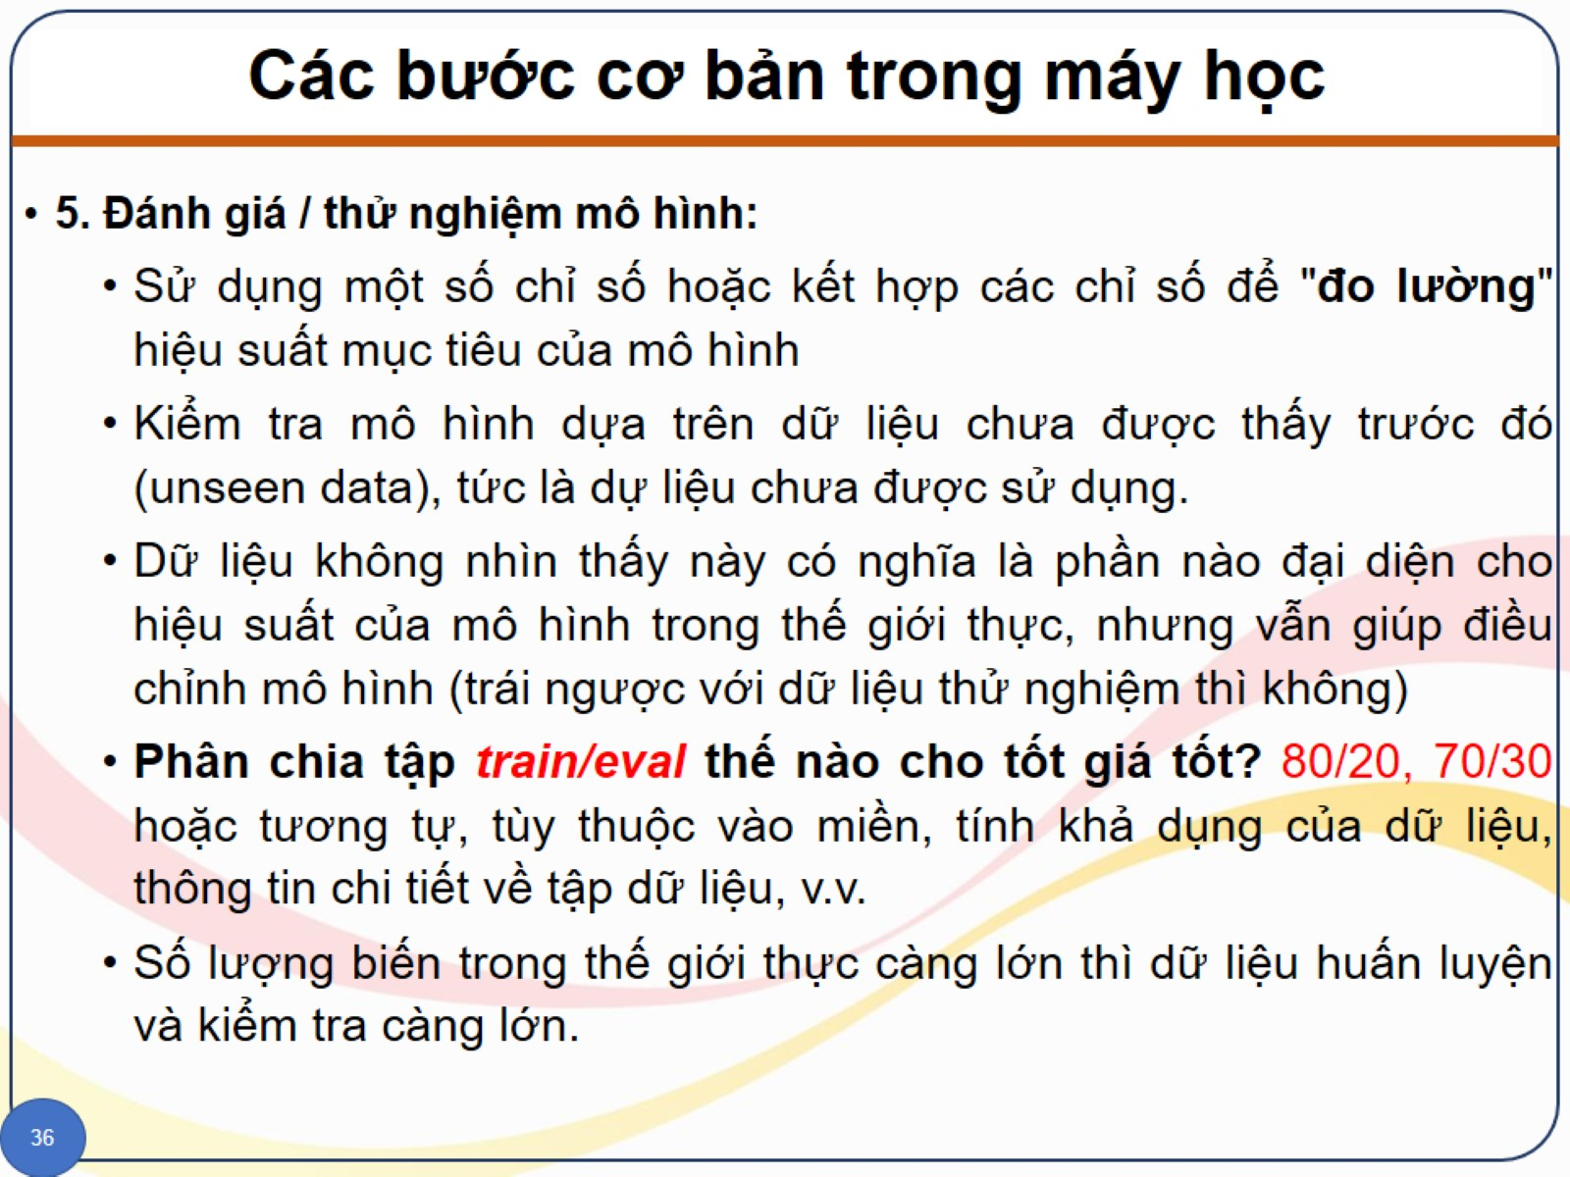
Các bước cơ bản trong máy học

Slide 37
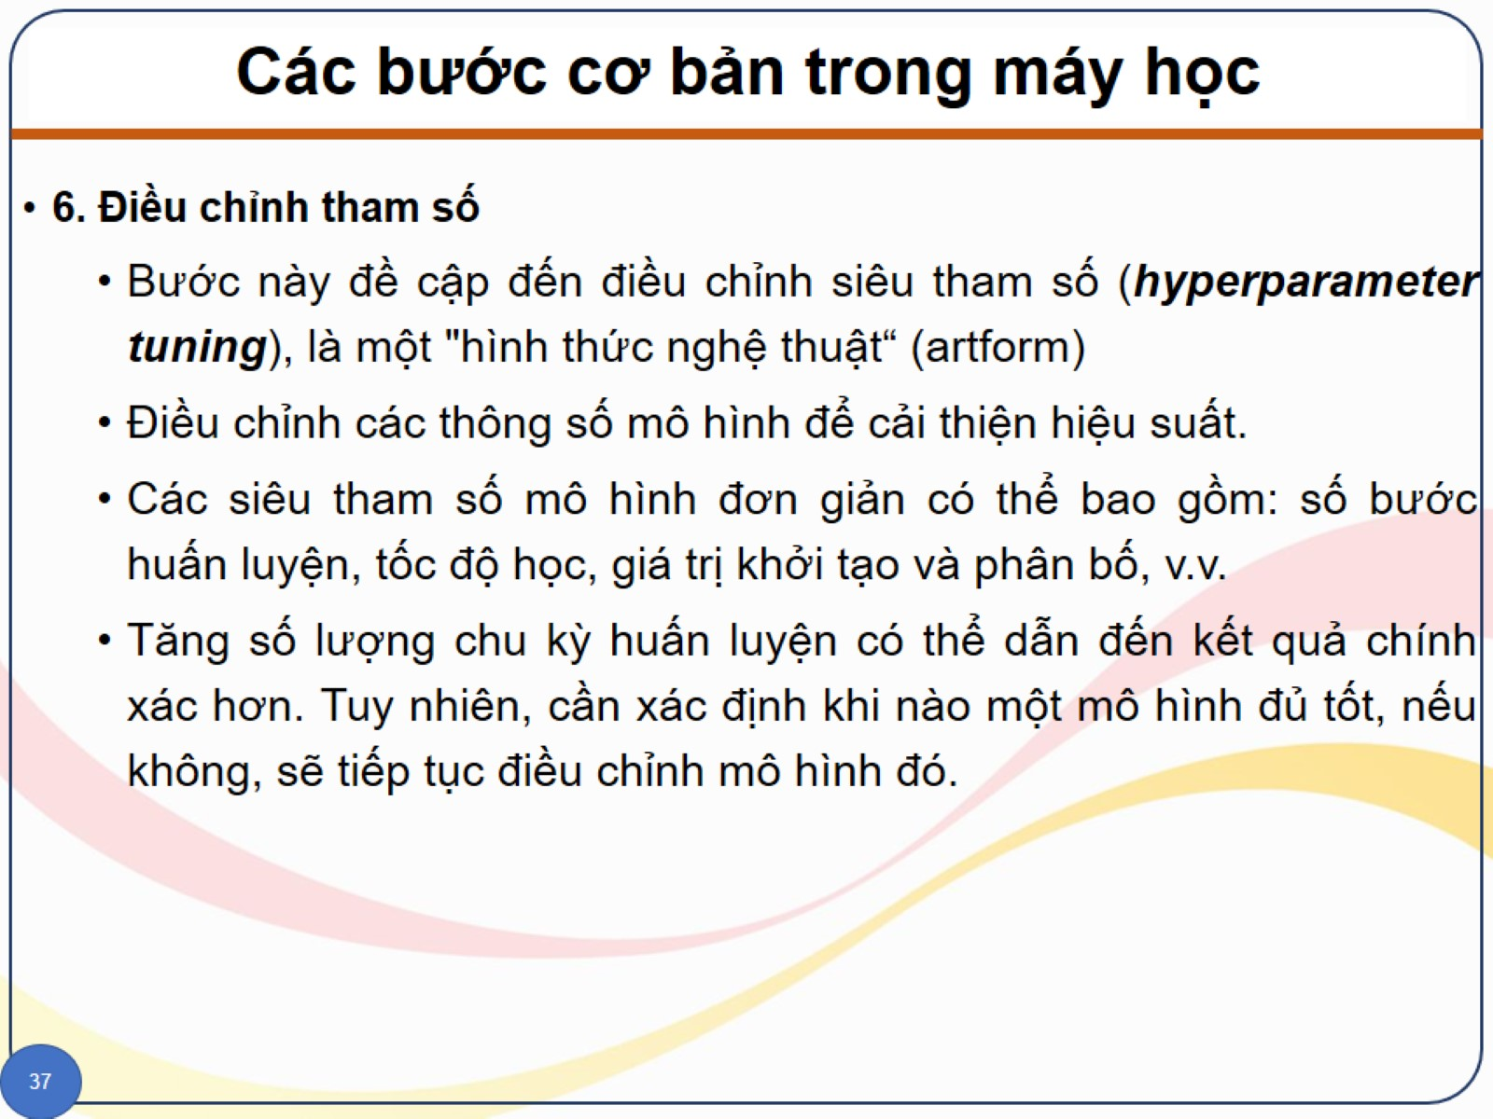
Các bước cơ bản trong máy học

